Slide 1
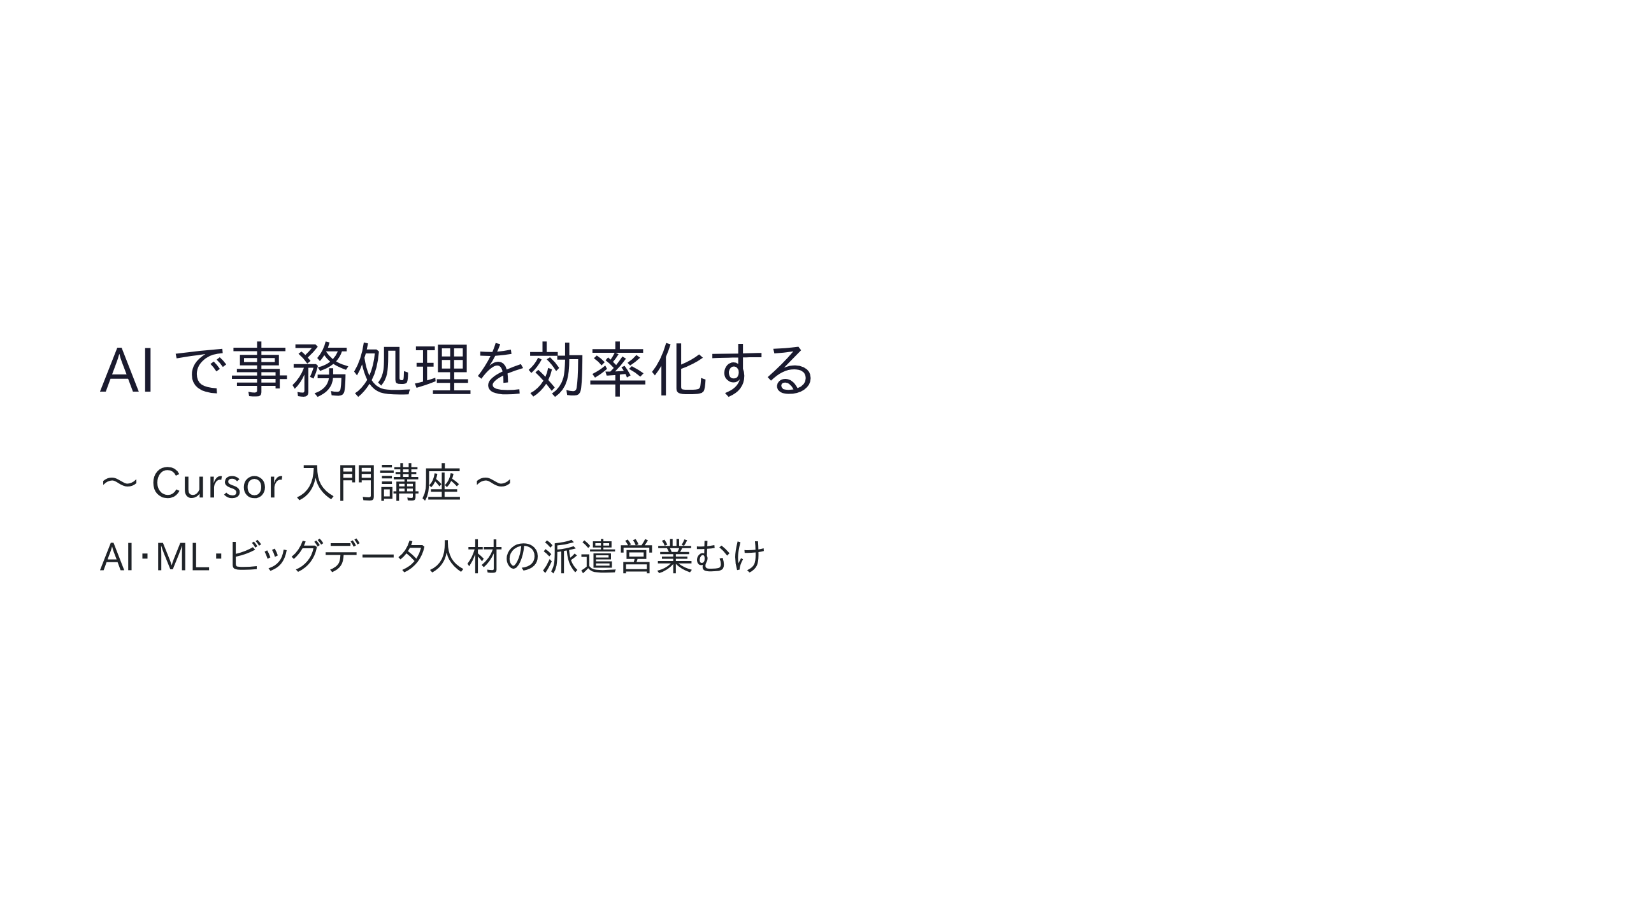
Notes:
この .md は「動画化のための Marp スライド台本（スライドショー型）」です。
- ライブ画面録画はしません。02/03 で撮影済みのスクリーンショット（image*.png）を 1 枚ずつスライドに流し込み、ナレーションを乗せて動画にします。
- 各スライド末尾の HTML コメントは presenter notes（ナレーション台本）。
- 操作スライドの見出しは 02/03 のキャプションと一致させてあります。読む用の正本は 00〜04。
- 書き出し: VS Code / Cursor の Marp 拡張、または marp-cli で PDF / PPTX / 動画用画像に。
- 日本語フォント: style 指定済み。PDF で豆腐（□）になる場合は Noto Sans JP / Noto Sans Mono CJK JP（または Yu Gothic / Meiryo）を入れて再書き出し。
- 公開前チェック（個人情報マスクなど）は 91_動画化メモ.md を参照。
- この注記内では HTML コメント記号を書かないこと（入れ子で途中終了し本文に流出するため）。
ナレーション：
「この動画では、ふだんの営業事務を AI に手伝ってもらう方法を紹介します。
プログラミングの知識は要りません。お手元の Windows パソコンと、無料のツールひとつで始められます。
クレジットカードの登録も不要です。まずは全体像から見ていきましょう。」
所要：15秒

Slide 2
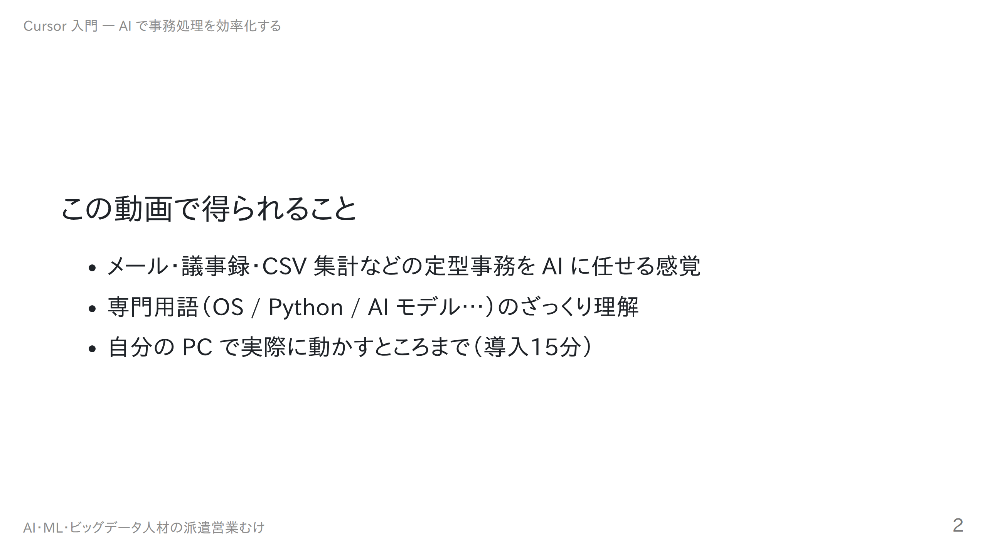
Notes:
ナレーション：
「ゴールは3つ。AI に日本語でお願いして事務を片付ける感覚、エンジニア用語のざっくり理解、そして実際に動かすところまで。」
所要：15秒

Slide 3
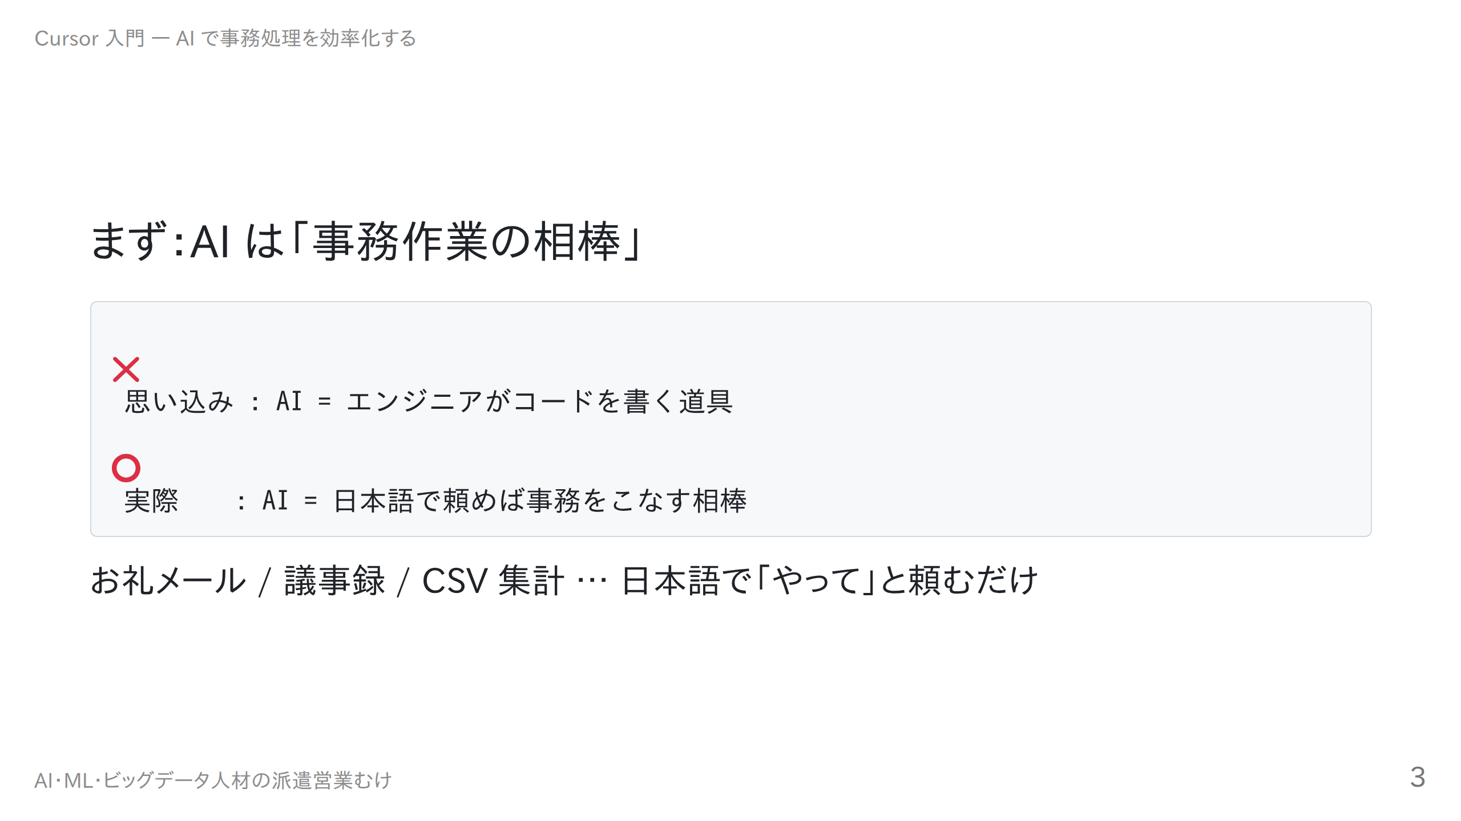
Notes:
ナレーション：
「AI は事務作業こそ得意です。お礼メール、議事録、集計表。日本語で『やって』と頼むだけでこなしてくれます。」
所要：15秒

Slide 4
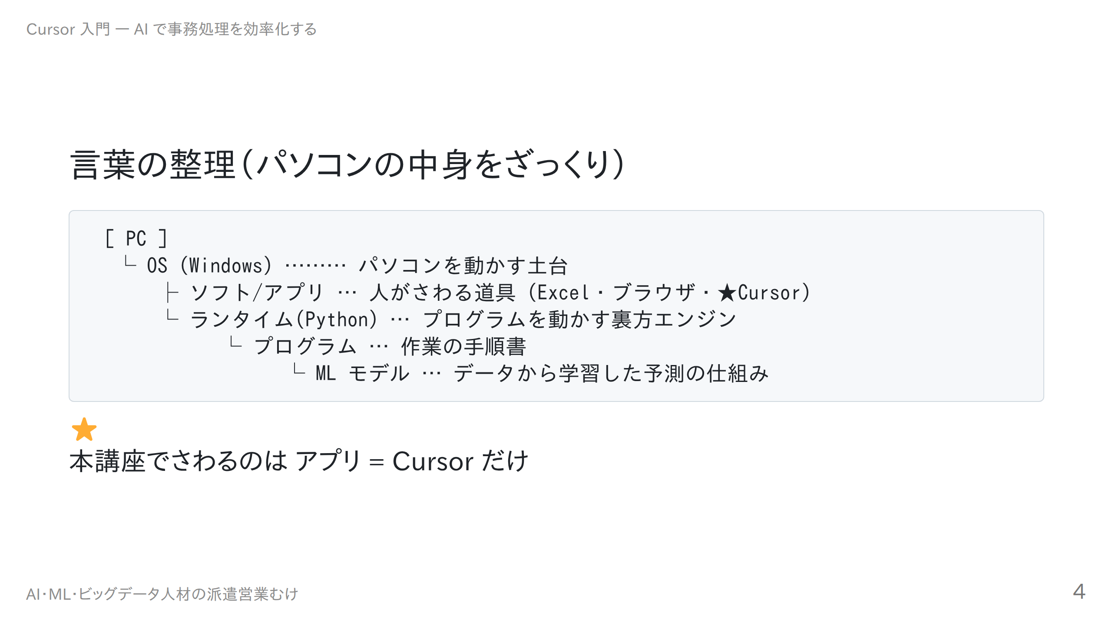
Notes:
ナレーション：
「言葉を建物にたとえます。土台が OS（Windows）、その上の道具が Excel やブラウザ、そして Cursor。
奥に Python や AI モデルがありますが、今日さわるのは Cursor だけ。だから環境づくりでつまずきません。」
所要：25秒

Slide 5
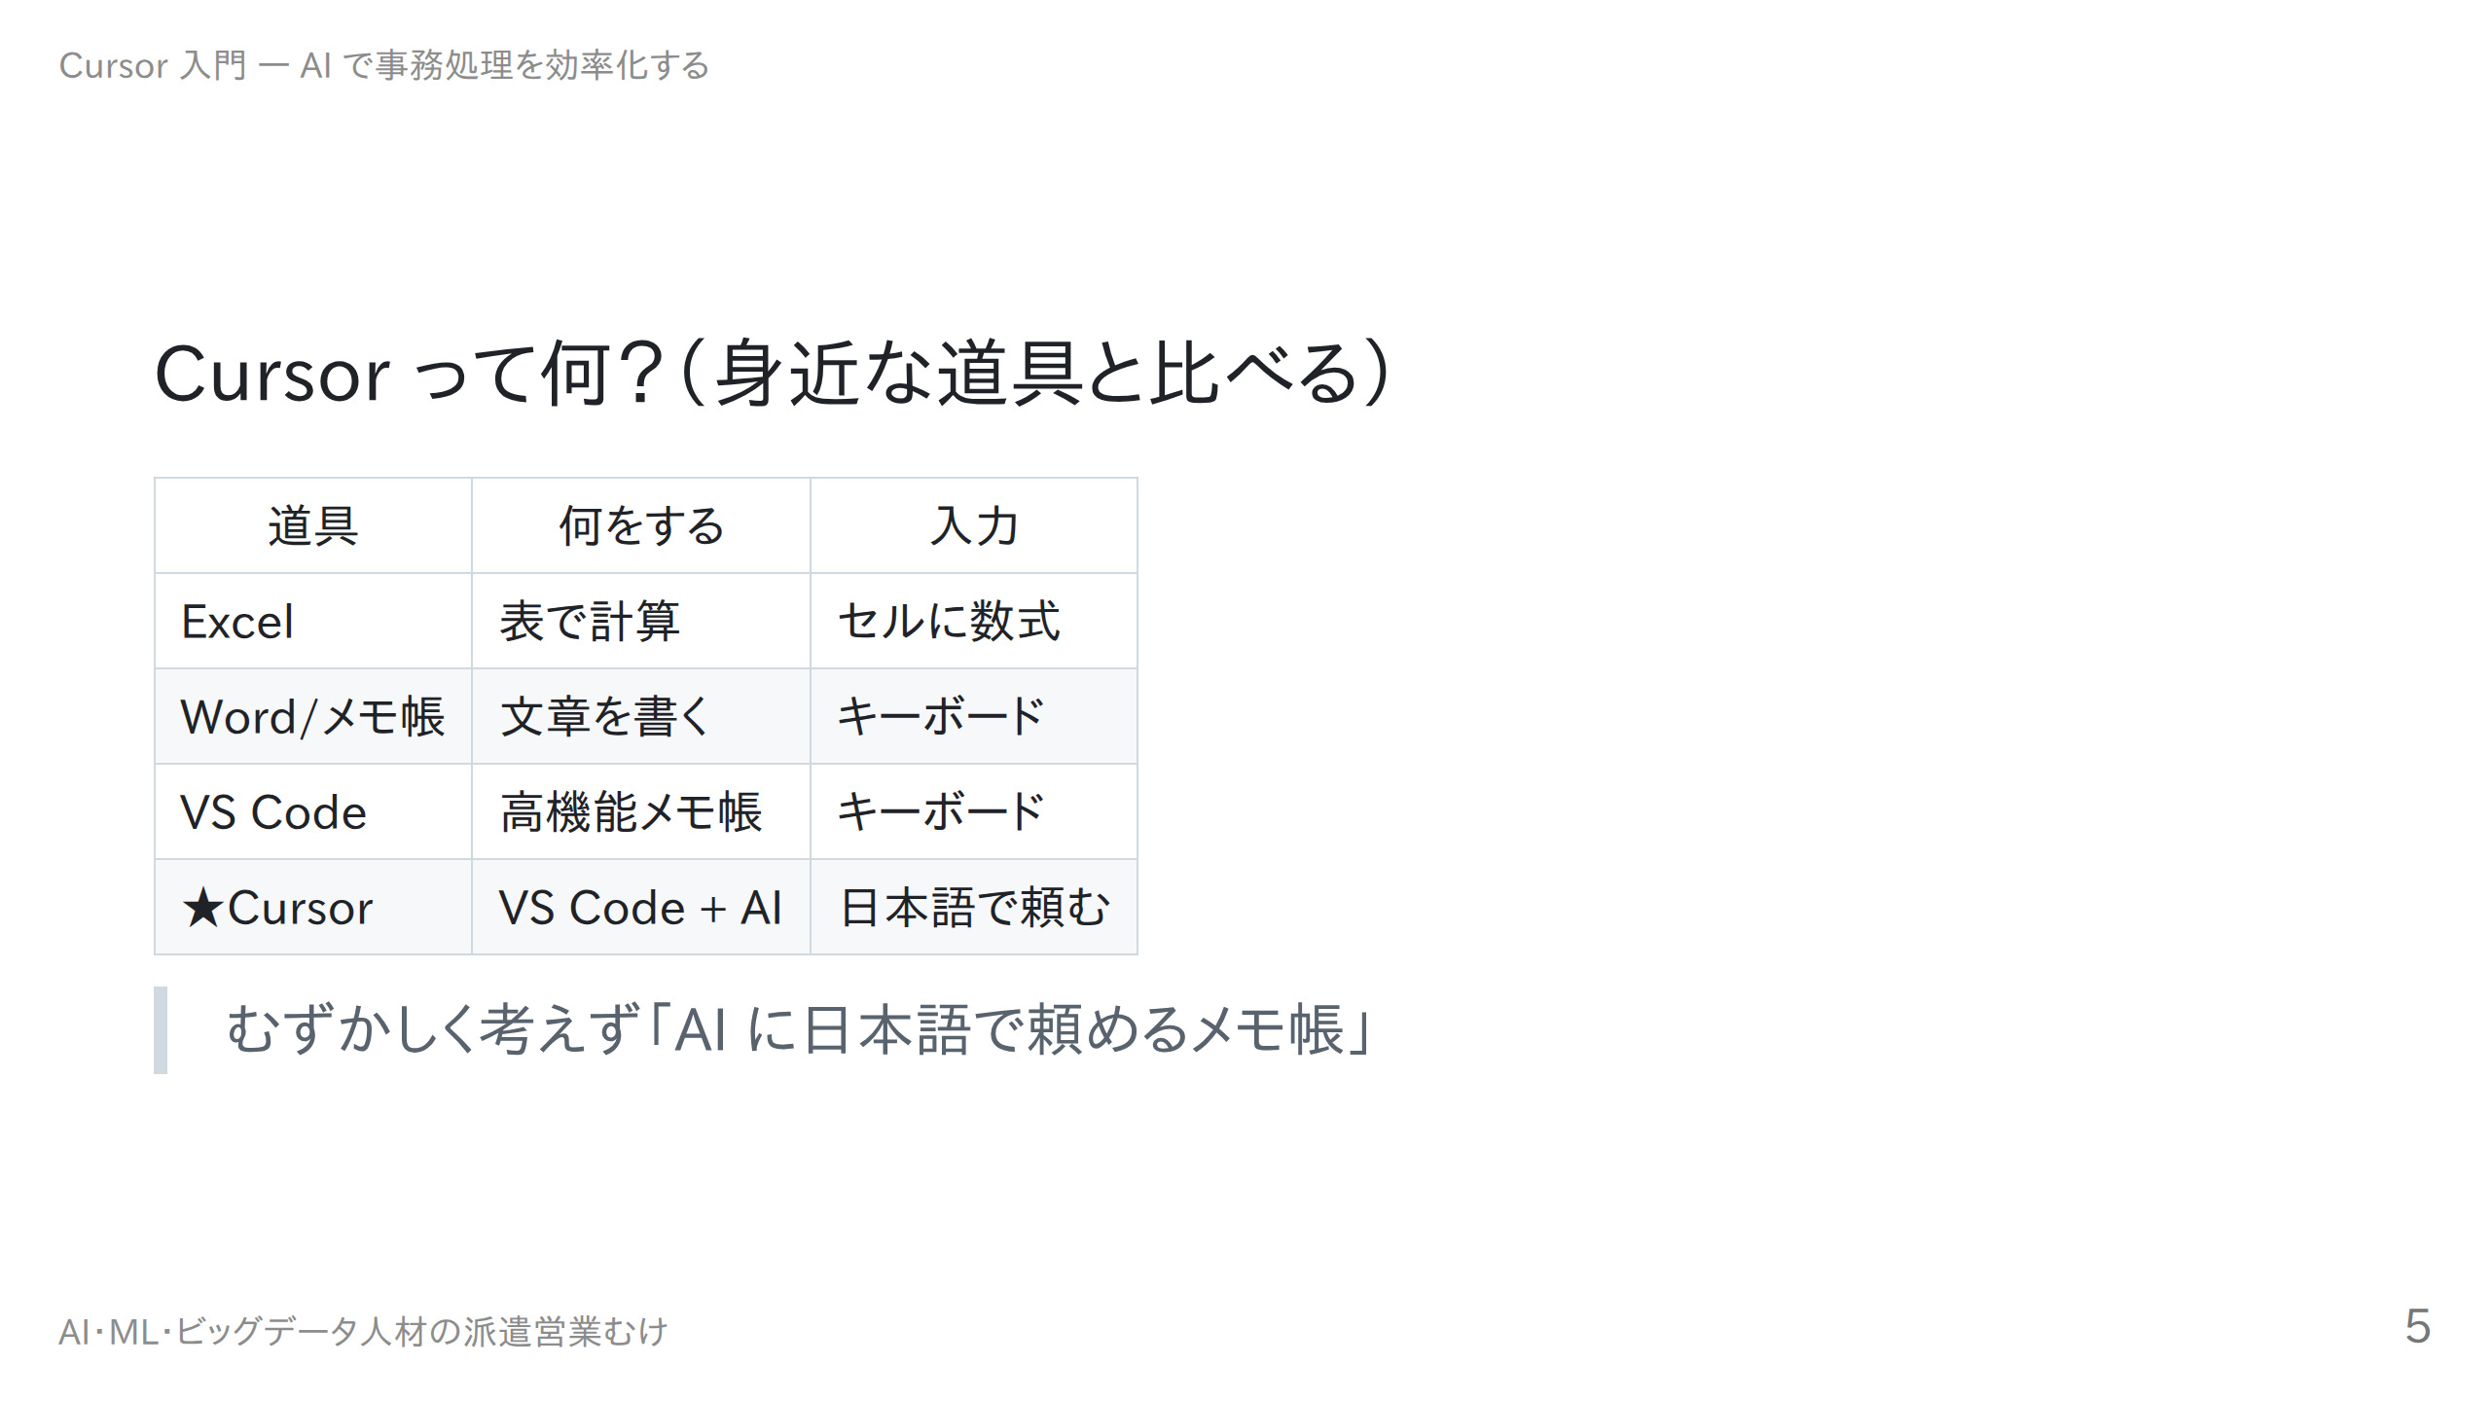
Notes:
ナレーション：
「Excel が表計算の道具なら、Cursor は『AI に文章やデータ処理を頼む道具』。VS Code というメモ帳に AI を組み込んだものです。」
所要：20秒

Slide 6
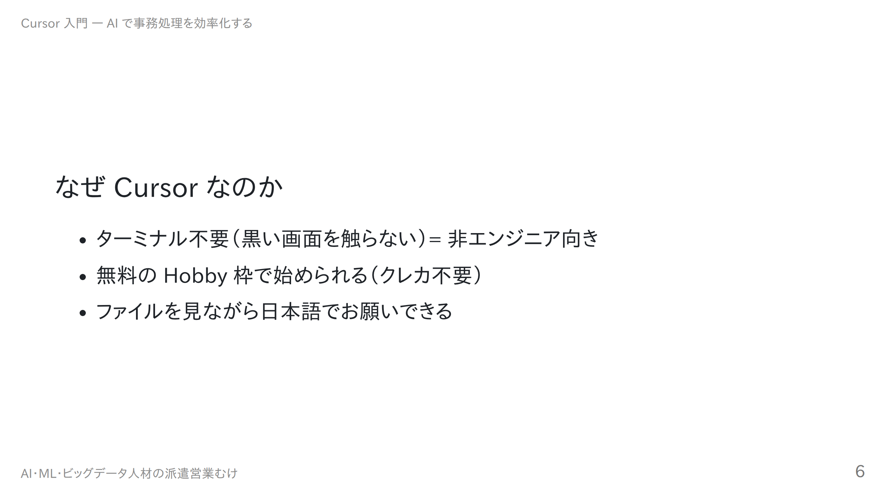
Notes:
ナレーション：
「Claude Code などは黒い画面＝ターミナルが前提で敷居が高い。Cursor は画面操作と日本語入力だけ、しかも無料枠で始められます。」
所要：18秒

Slide 7
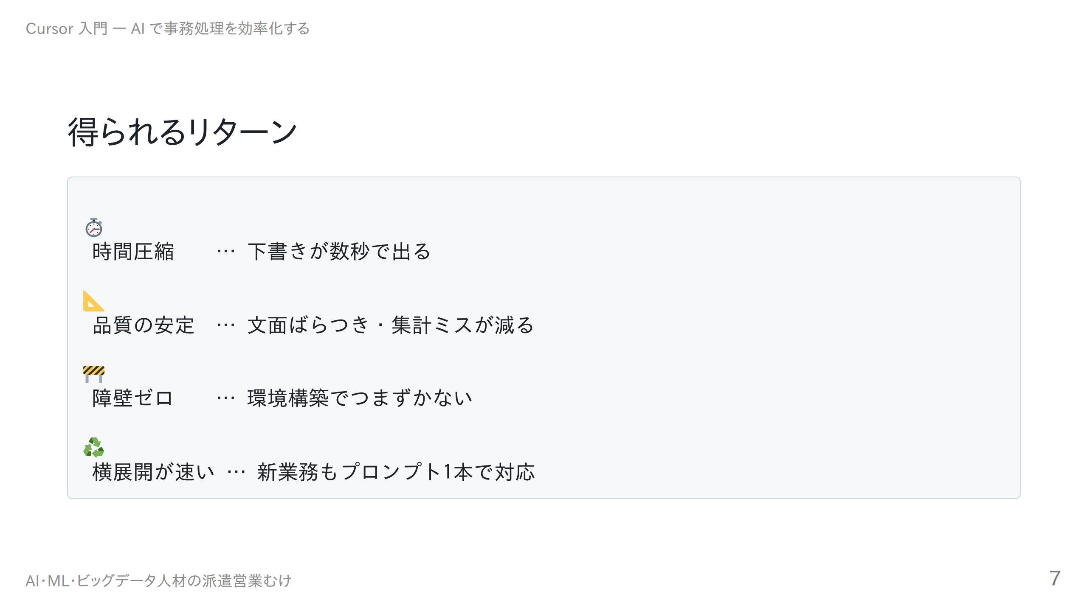
Notes:
ナレーション：
「投資は導入15分と無料枠だけ。回収は毎日の事務時間。業務が増えるほど効いてきます。」
所要：15秒

Slide 8
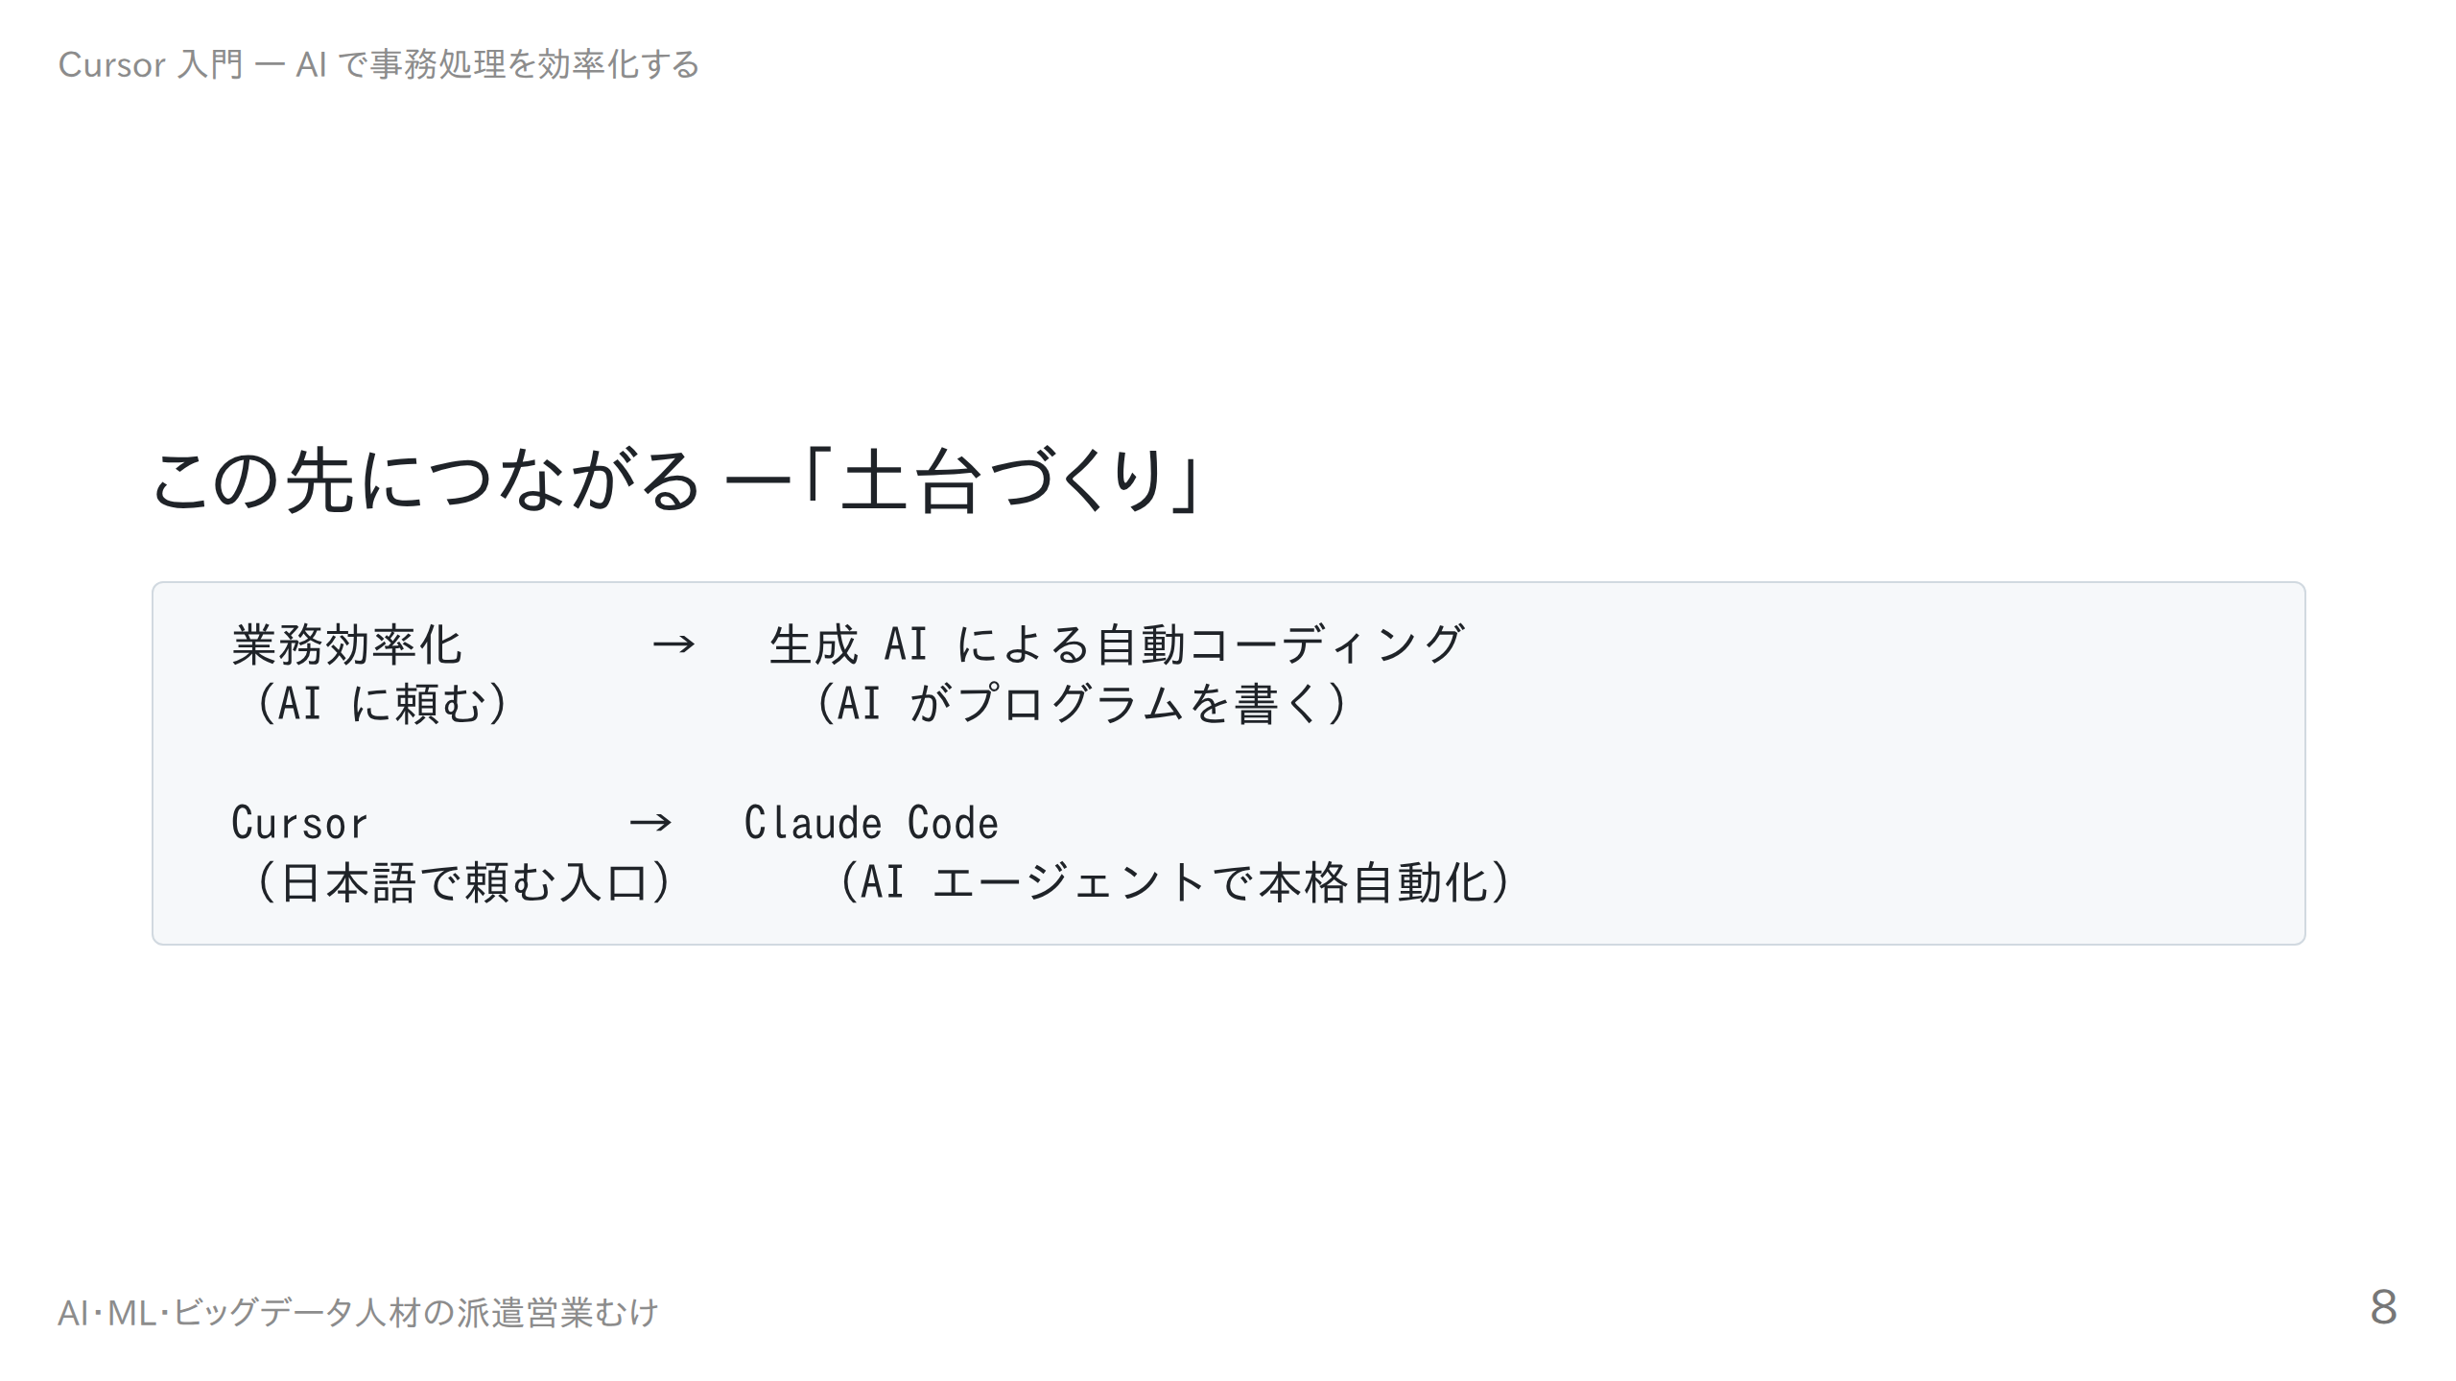
Notes:
ナレーション：
「これは単発で終わりません。Cursor で『AI に頼んで任せる』感覚は、Claude Code など本格的な AI 自動化への土台になります。皆さんの事業とも地続きです。」
所要：22秒

Slide 9
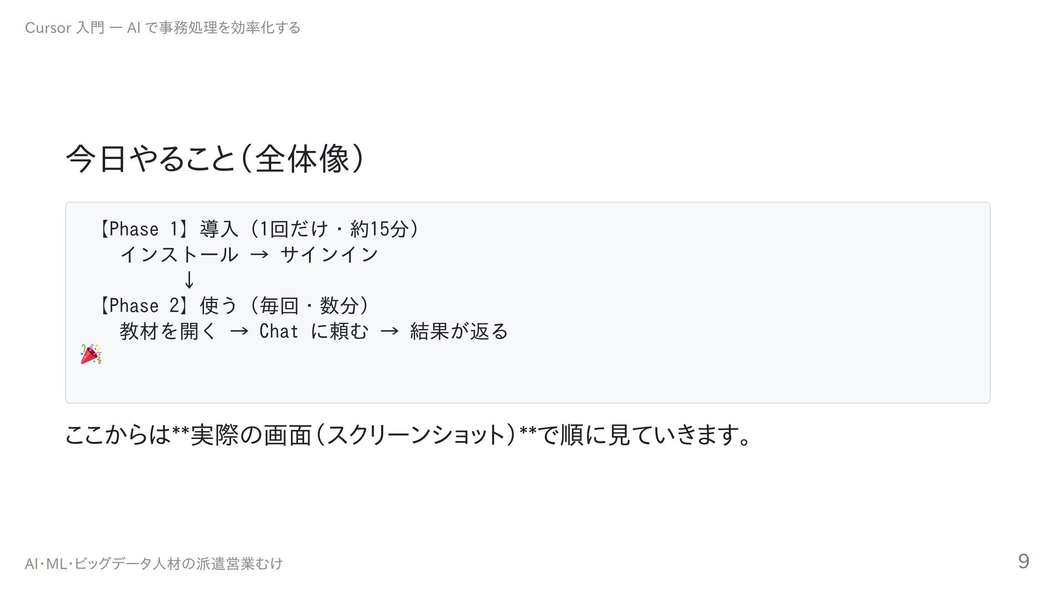
Notes:
ナレーション：
「やることは2段階。最初に一度だけ導入、あとは毎回フォルダを開いて頼むだけ。では実際の画面で見ていきましょう。」
所要：12秒

Slide 10
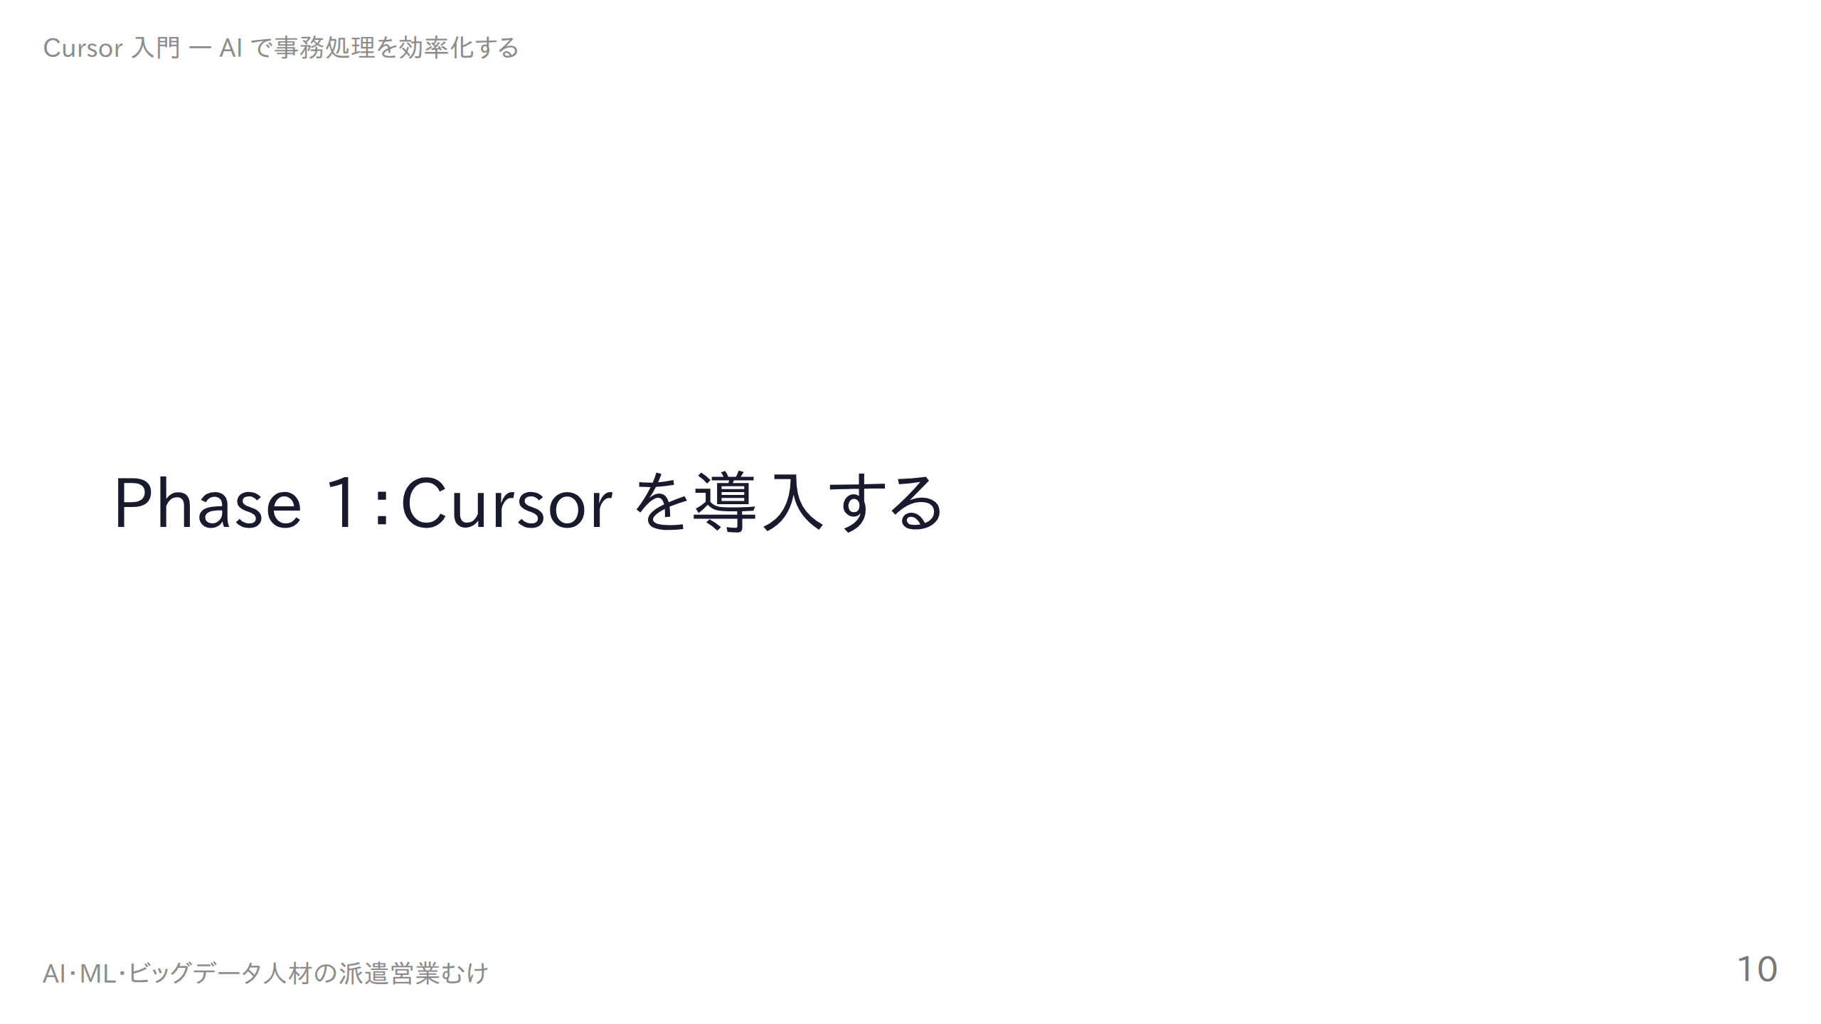
Notes:
ナレーション：「まずはパソコンに Cursor を入れます。一度やれば OK です。」
所要：4秒

Slide 11
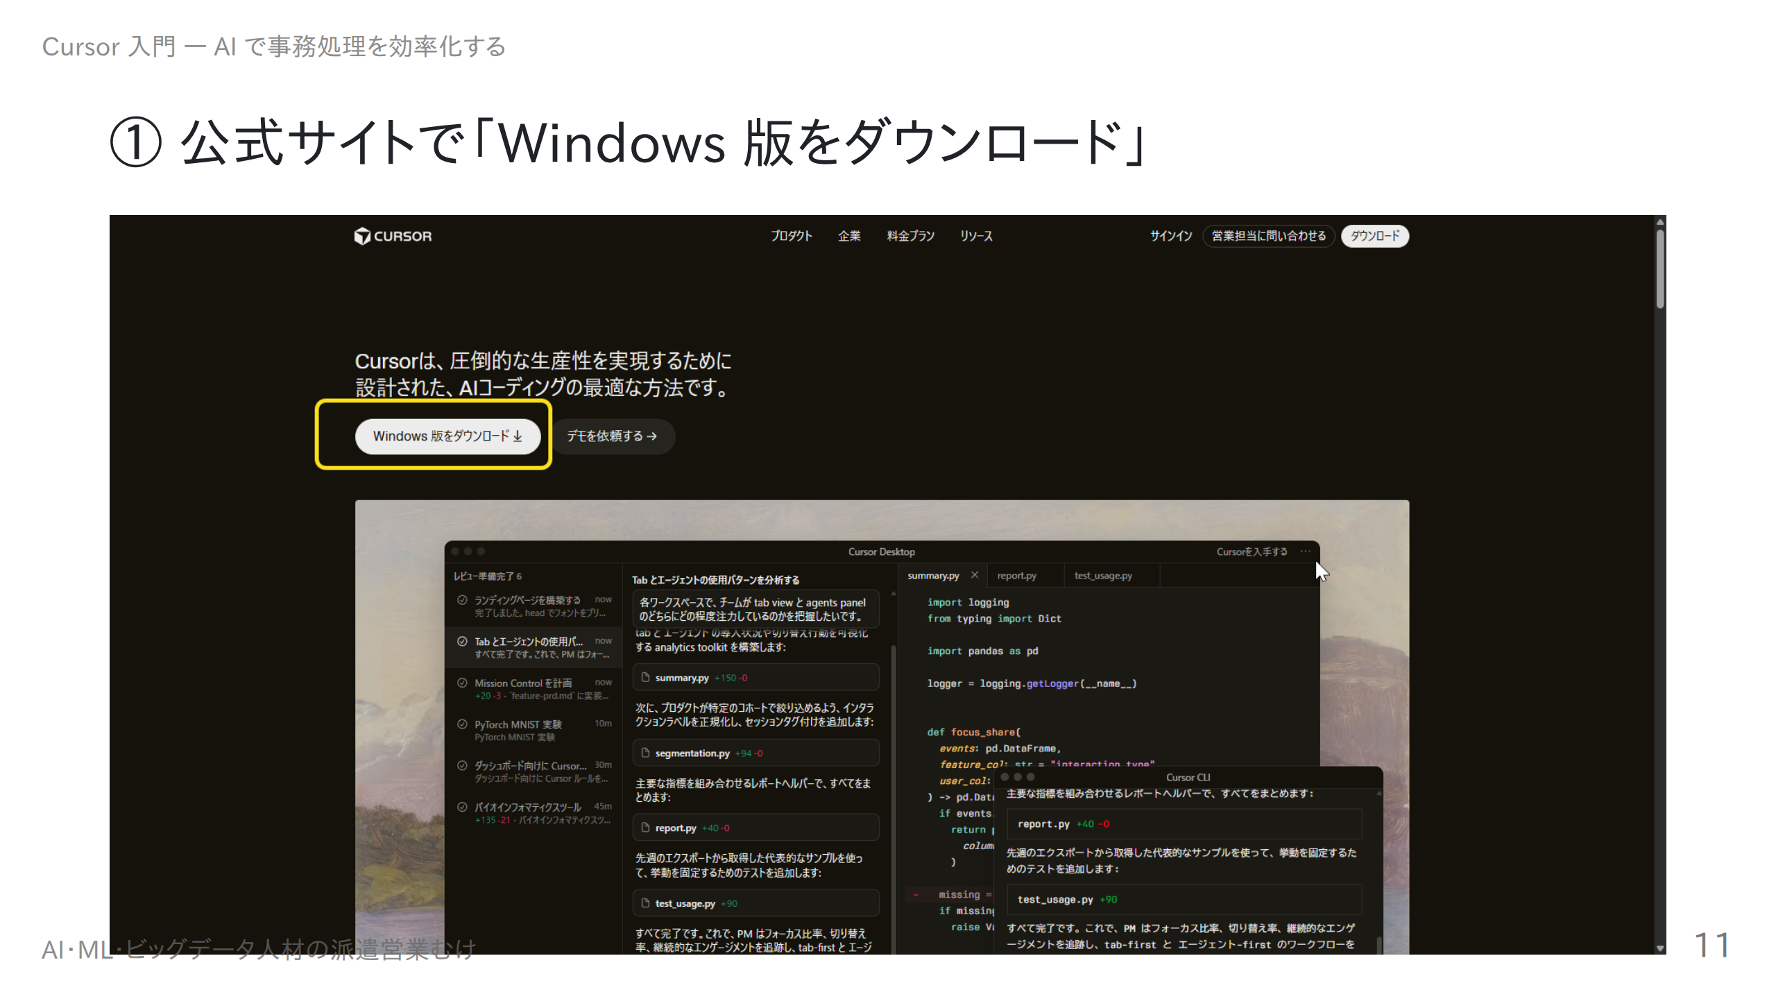
Notes:
ナレーション：「ブラウザで公式サイト cursor.com を開き、Windows 版をダウンロードします。」
所要：8秒

Slide 12
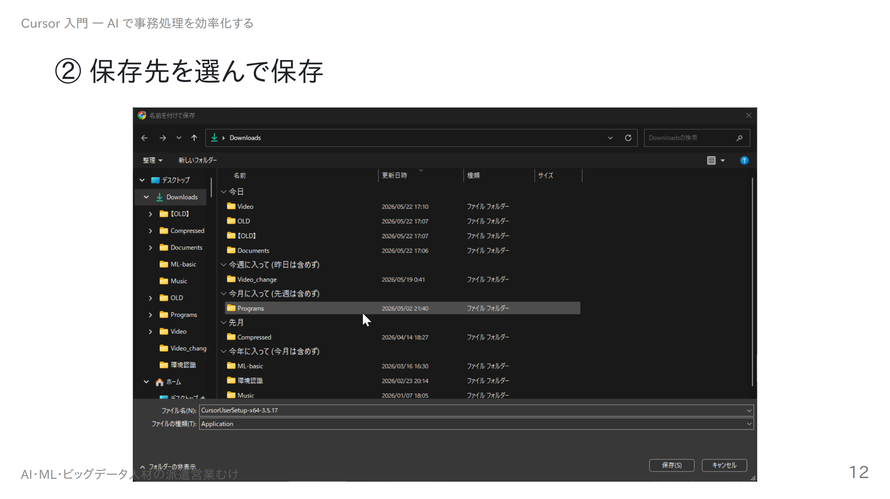
Notes:
ナレーション：「保存先はダウンロードフォルダのままで大丈夫。保存します。」
所要：6秒

Slide 13
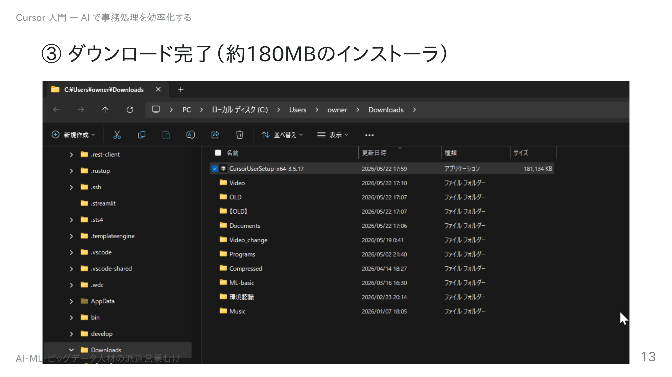
Notes:
ナレーション：「数十秒から数分で、インストーラがダウンロードされます。」
所要：6秒

Slide 14
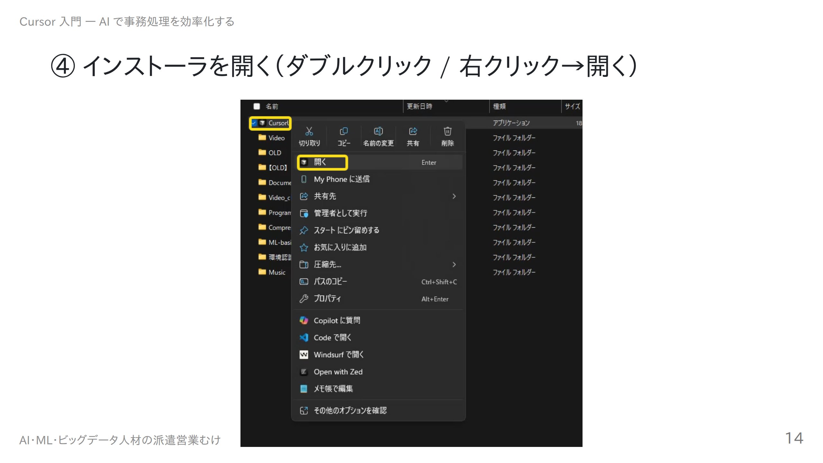
Notes:
ナレーション：「ダウンロードしたファイルをダブルクリック、または右クリックして開く。確認が出たら『はい』。」
所要：8秒

Slide 15
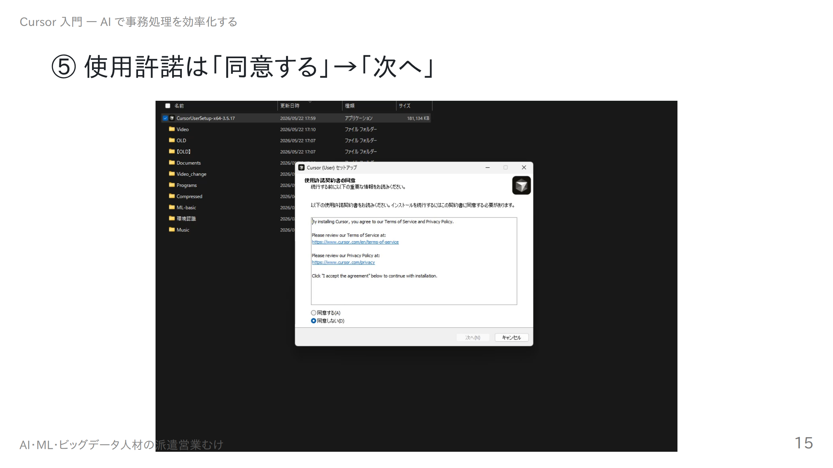
Notes:
ナレーション：「使用許諾は『同意する』を選んで次へ。」
所要：5秒

Slide 16
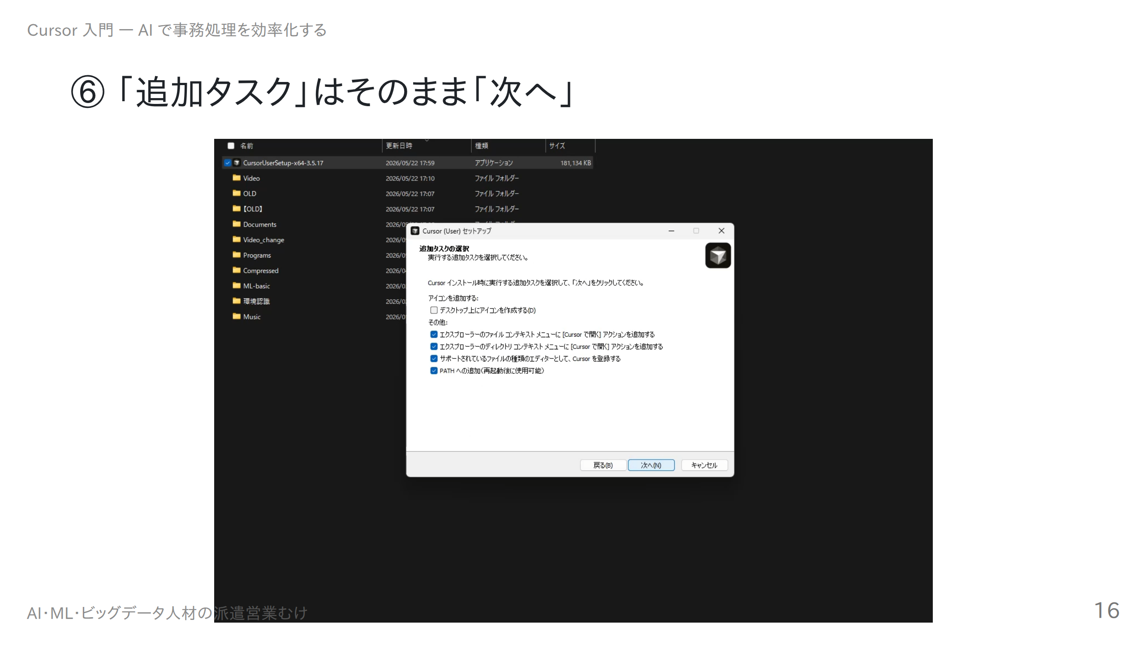
Notes:
ナレーション：「追加の設定はそのままで次へ進みます。」
所要：5秒

Slide 17
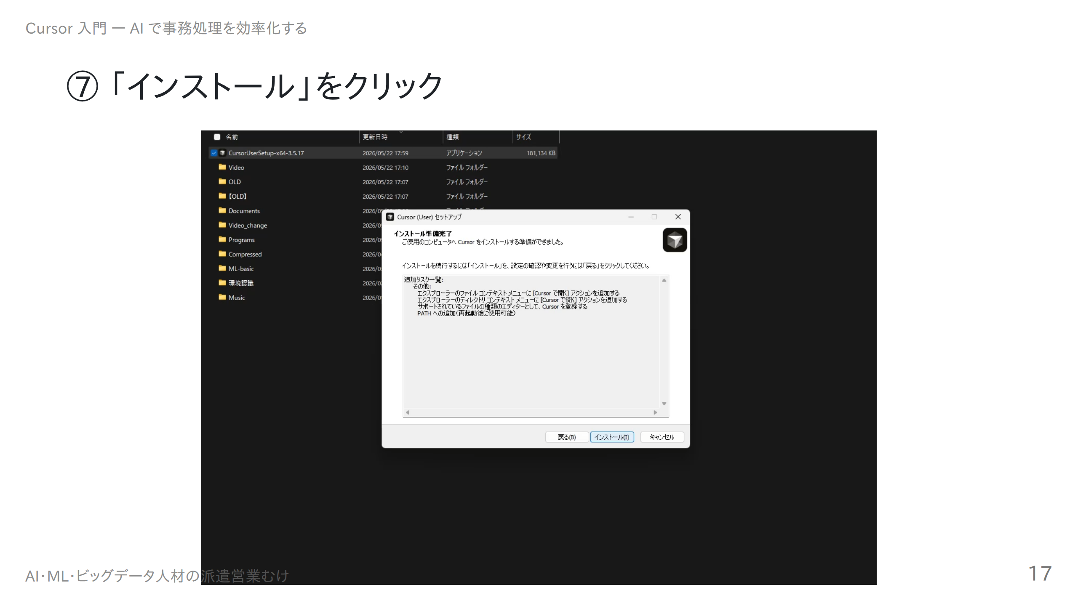
Notes:
ナレーション：「準備完了。インストールをクリックします。」
所要：5秒

Slide 18
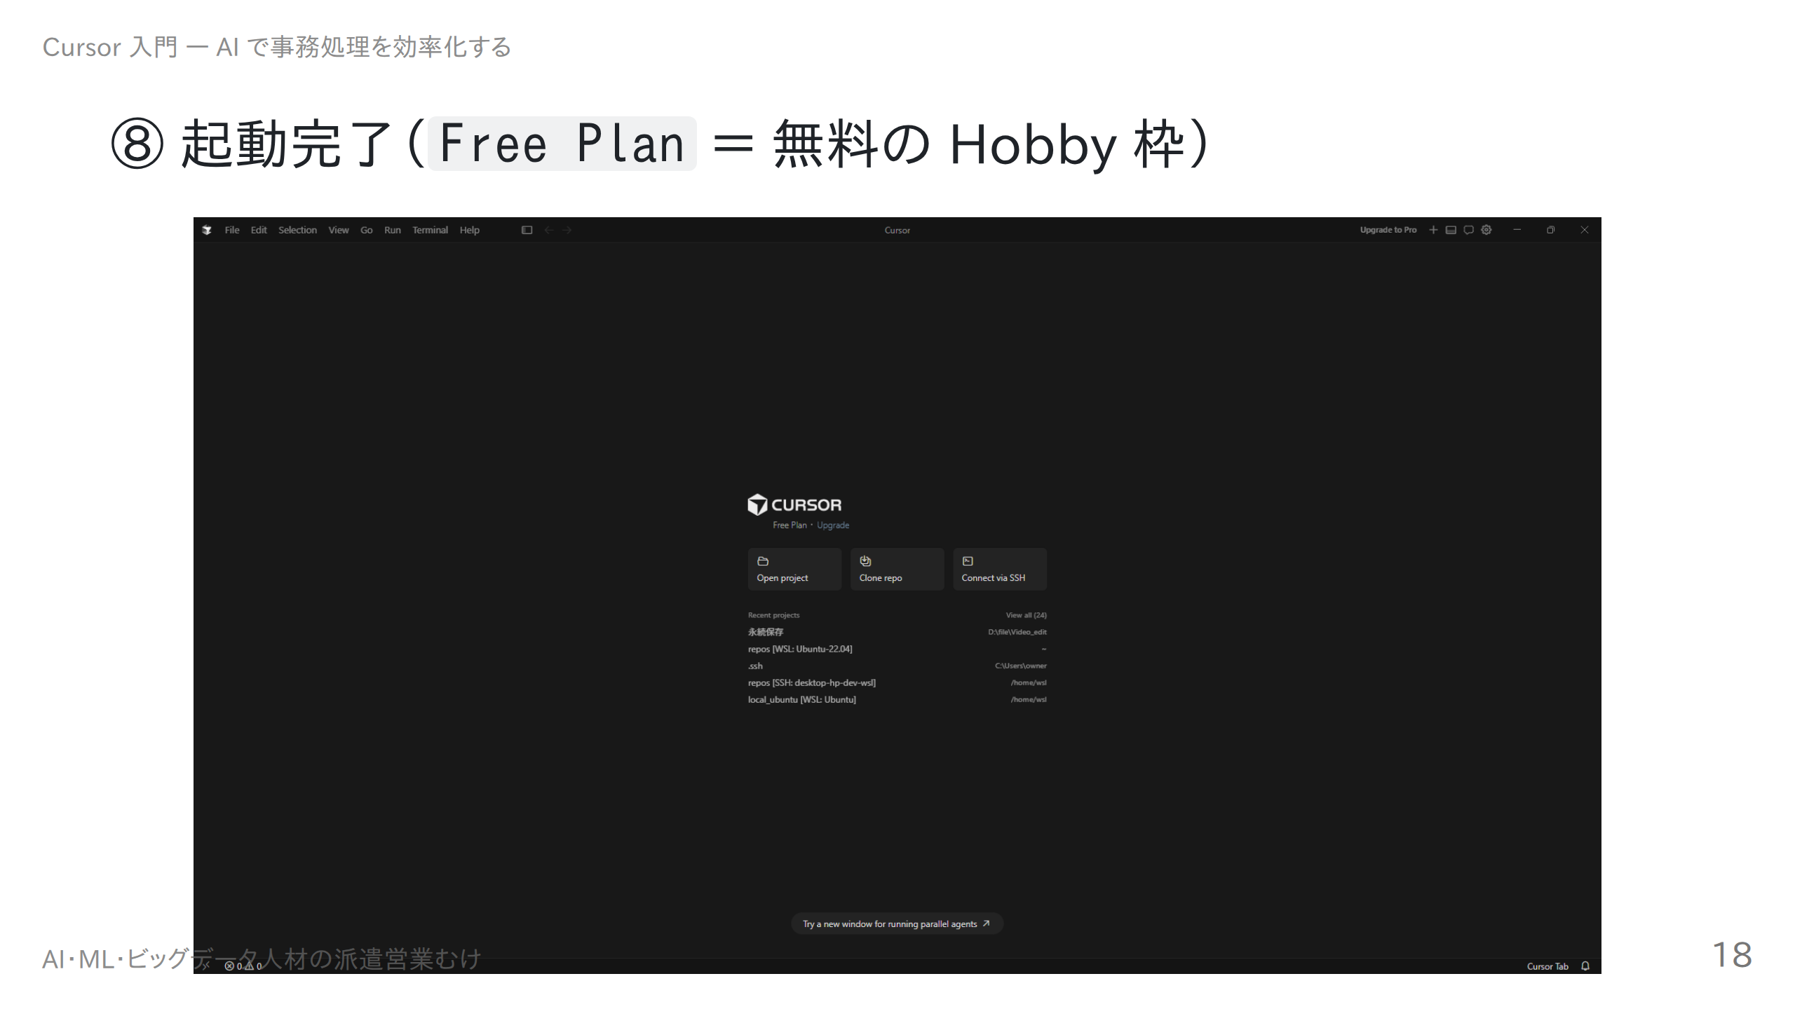
Notes:
ナレーション：「数十秒で完了し、Cursor が起動します。Free Plan、これが無料の Hobby 枠です。」
所要：8秒

Slide 19
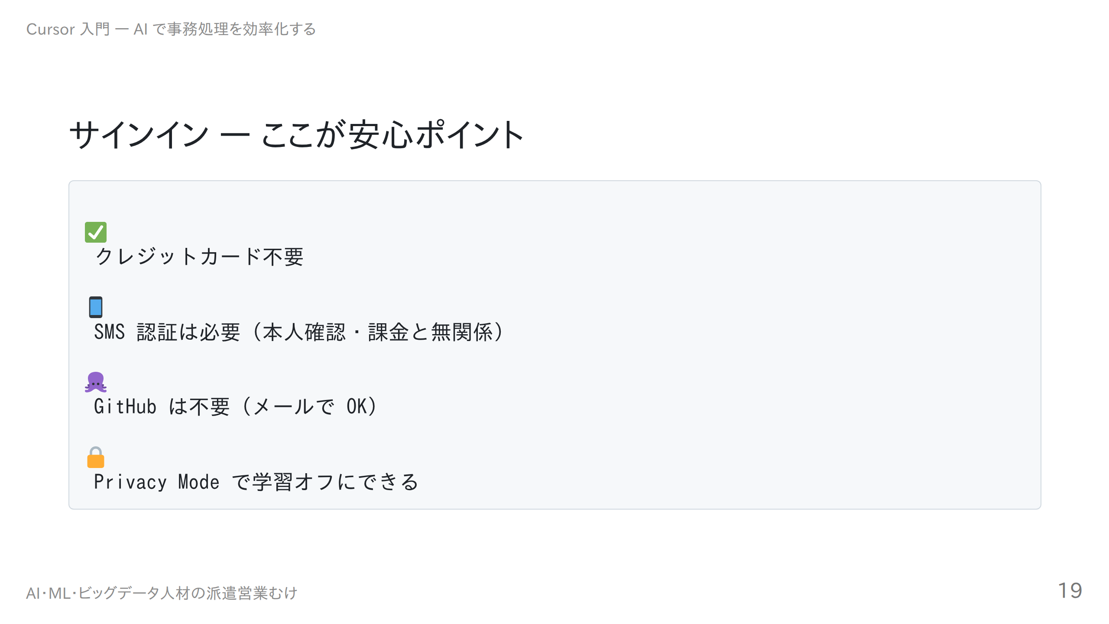
Notes:
ナレーション：
「最初にサインインします。不安に思う点を先に。カード登録は不要、無料です。
携帯の SMS 認証だけ求められますが本人確認用で課金とは無関係。GitHub も要りません、メールで OK。
仕事のデータを扱うなら Privacy Mode をオンにすれば学習に使われません。」
所要：22秒

Slide 20
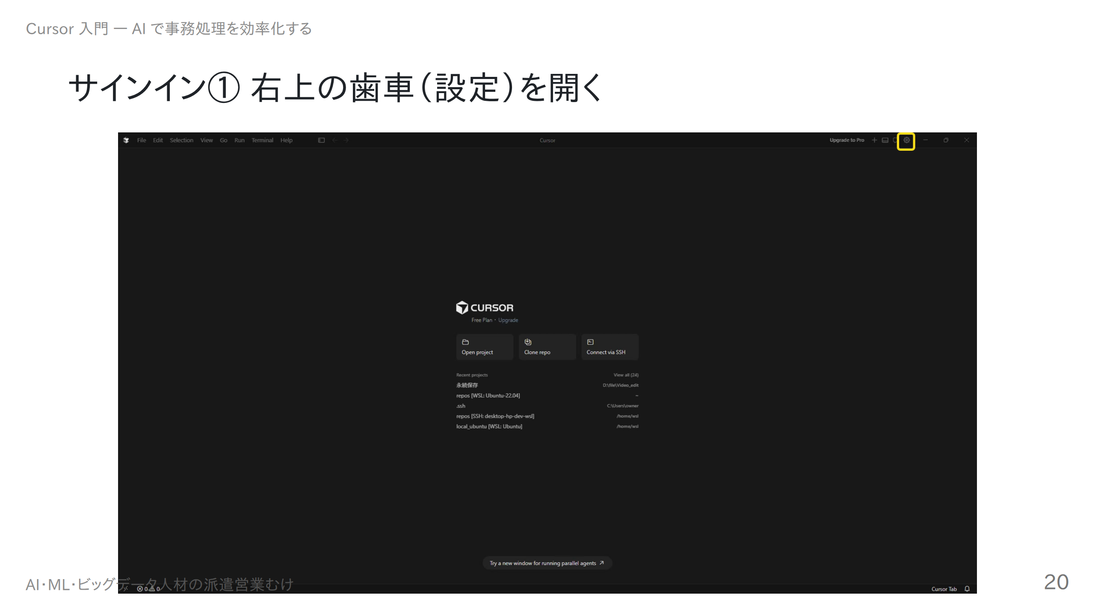
Notes:
ナレーション：「サインインは、右上の歯車アイコンから設定を開きます。」
所要：6秒
※公開前マスク：このスライドは Recent プロジェクトの実パスが映るのでぼかす（91 参照）。

Slide 21
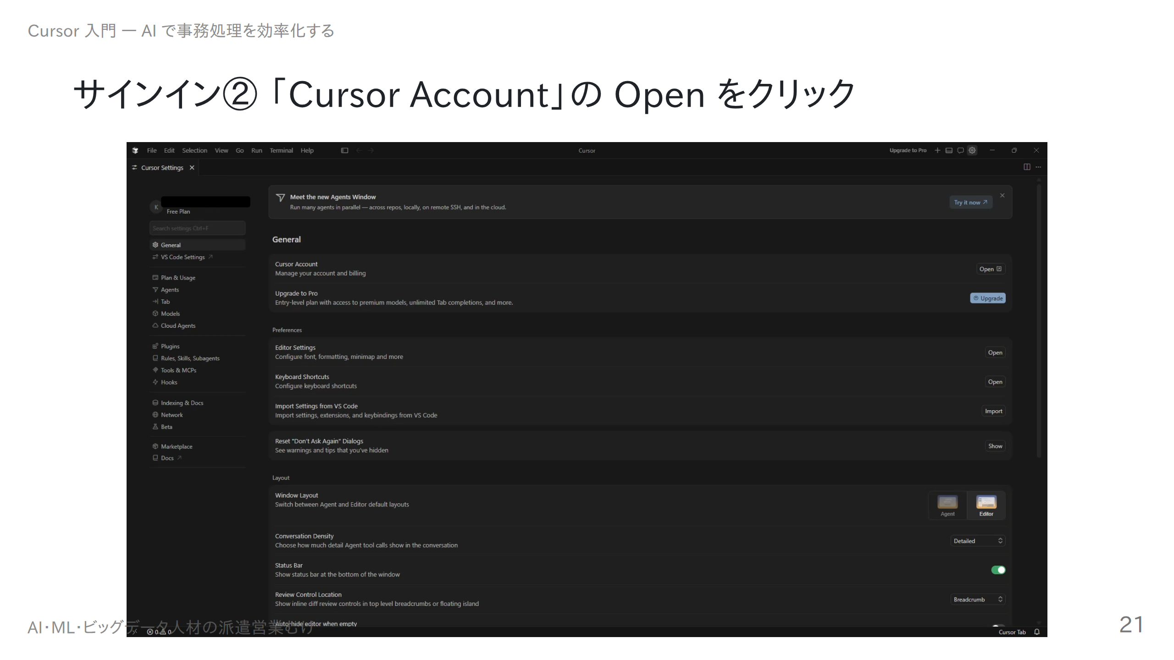
Notes:
ナレーション：「General の Cursor Account にある Open をクリックします。」
所要：6秒
※公開前マスク：このスライドは実メールアドレスが映るので必ずぼかす（91 参照）。

Slide 22
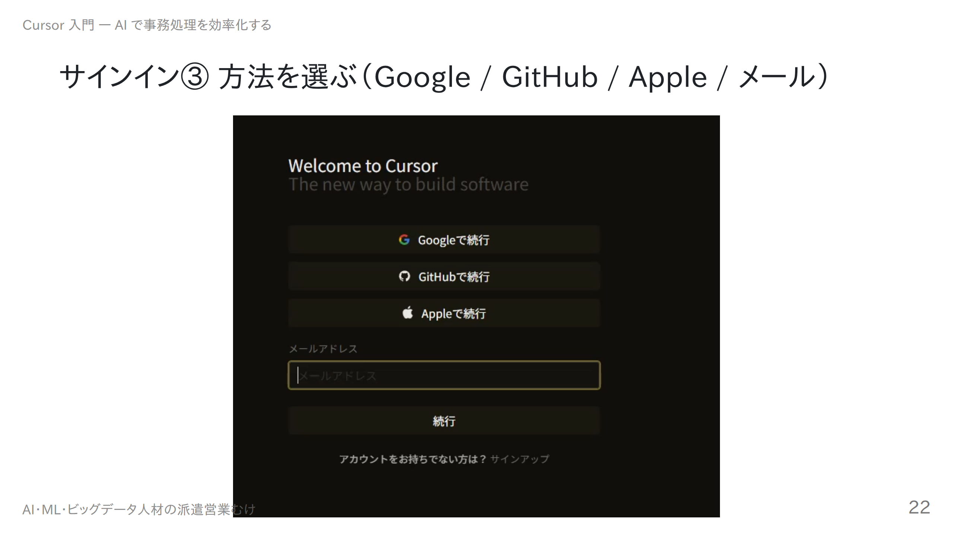
Notes:
ナレーション：「Google・GitHub・Apple・メールから好きな方法で続行。アカウントが無ければ下のサインアップから。メールアドレスだけで作れます。完了すると右下に名前が出ます。」
所要：12秒。※この画面は個人情報を含まないのでそのまま使用可。メール入力・SMS コードの画面は映さないこと。

Slide 23
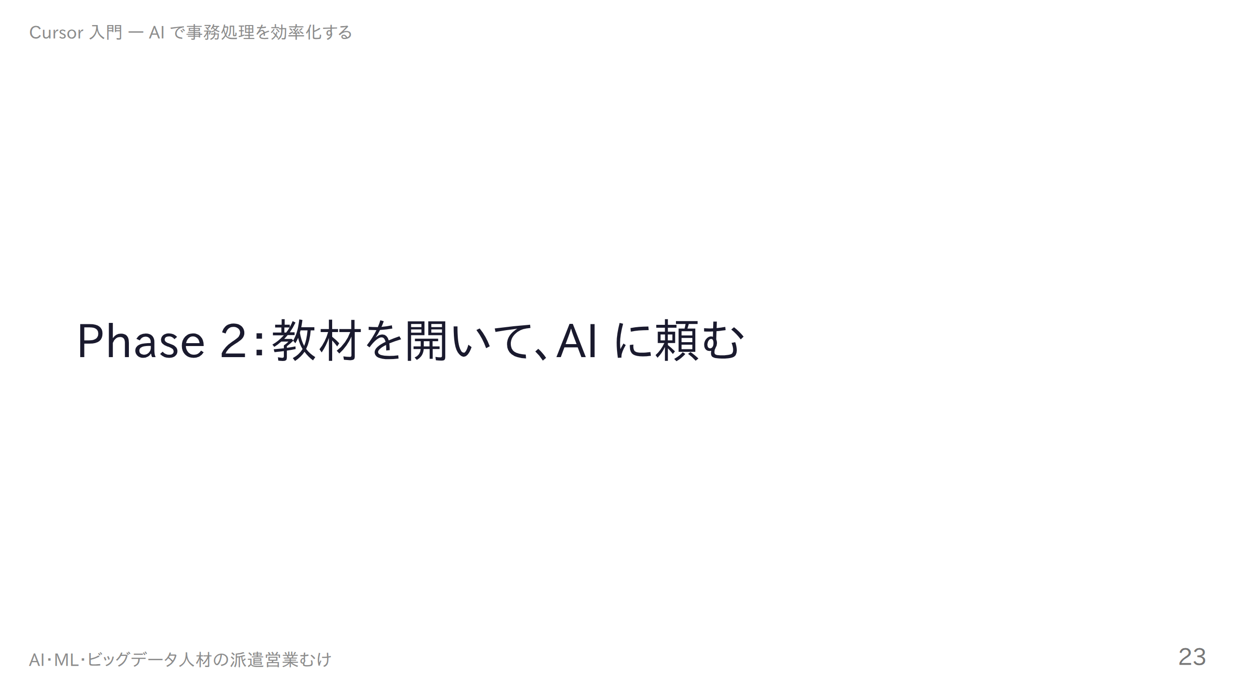
Notes:
ナレーション：「導入はここまで。次は教材を開いて、実際に AI にお願いしてみます。」
所要：4秒

Slide 24
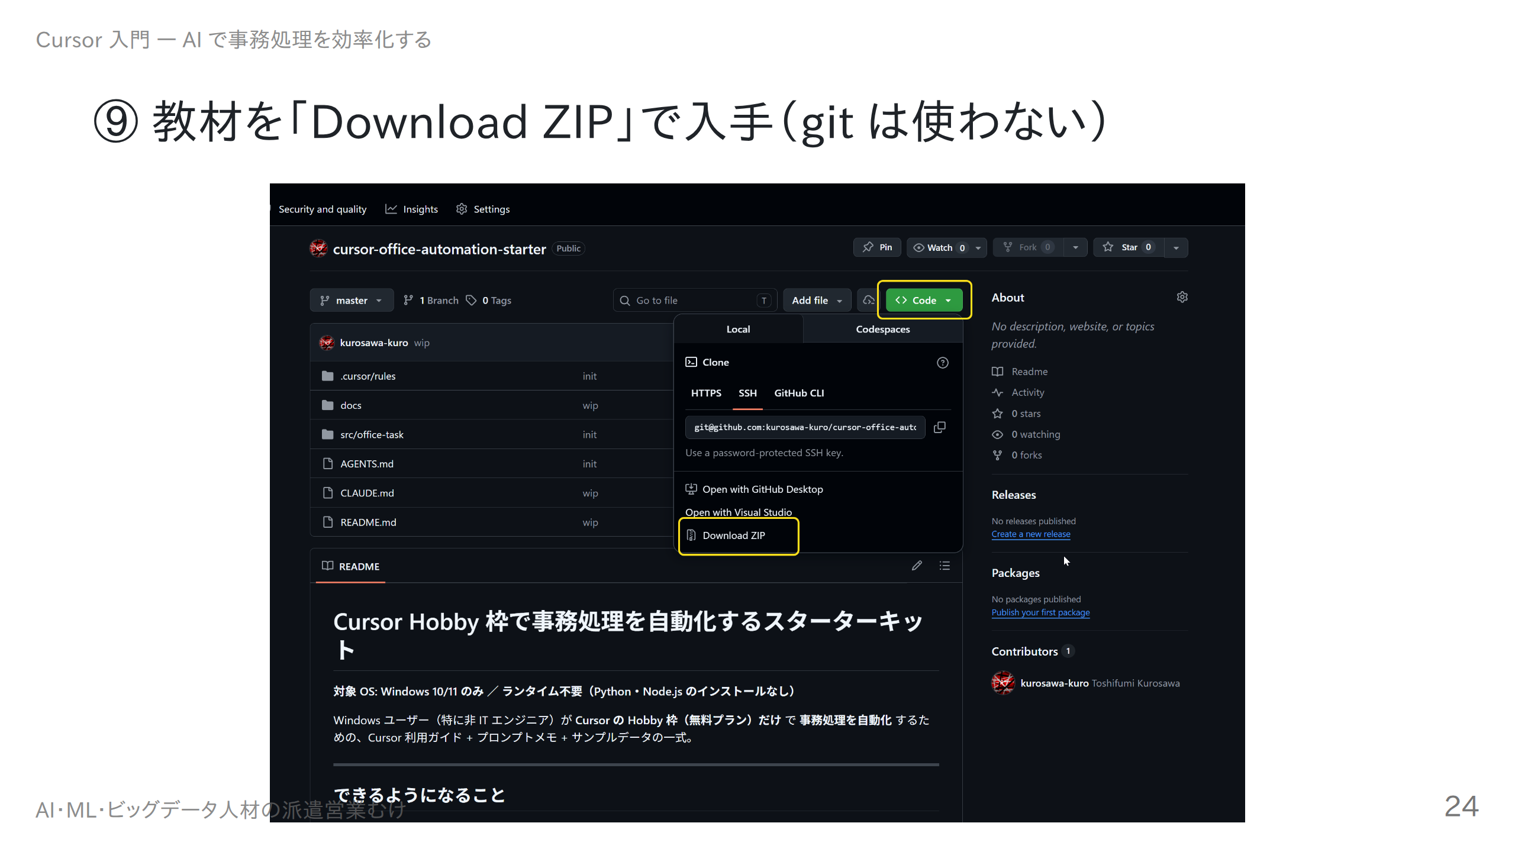
Notes:
ナレーション：「教材を入手します。難しい操作は使いません。教材ページの緑の Code ボタンから Download ZIP。」
所要：8秒

Slide 25
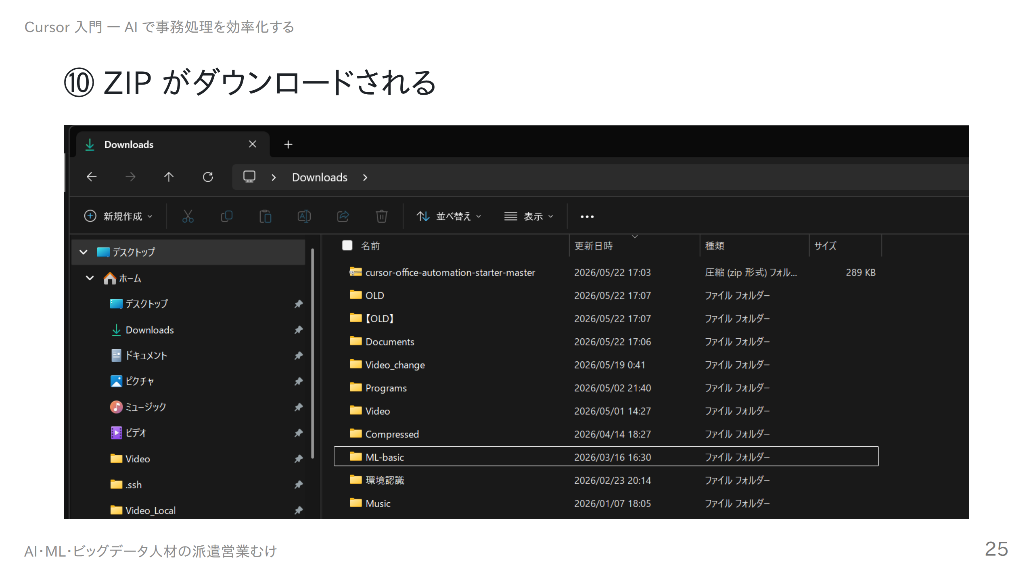
Notes:
ナレーション：「ZIP ファイルがダウンロードされます。」
所要：5秒

Slide 26
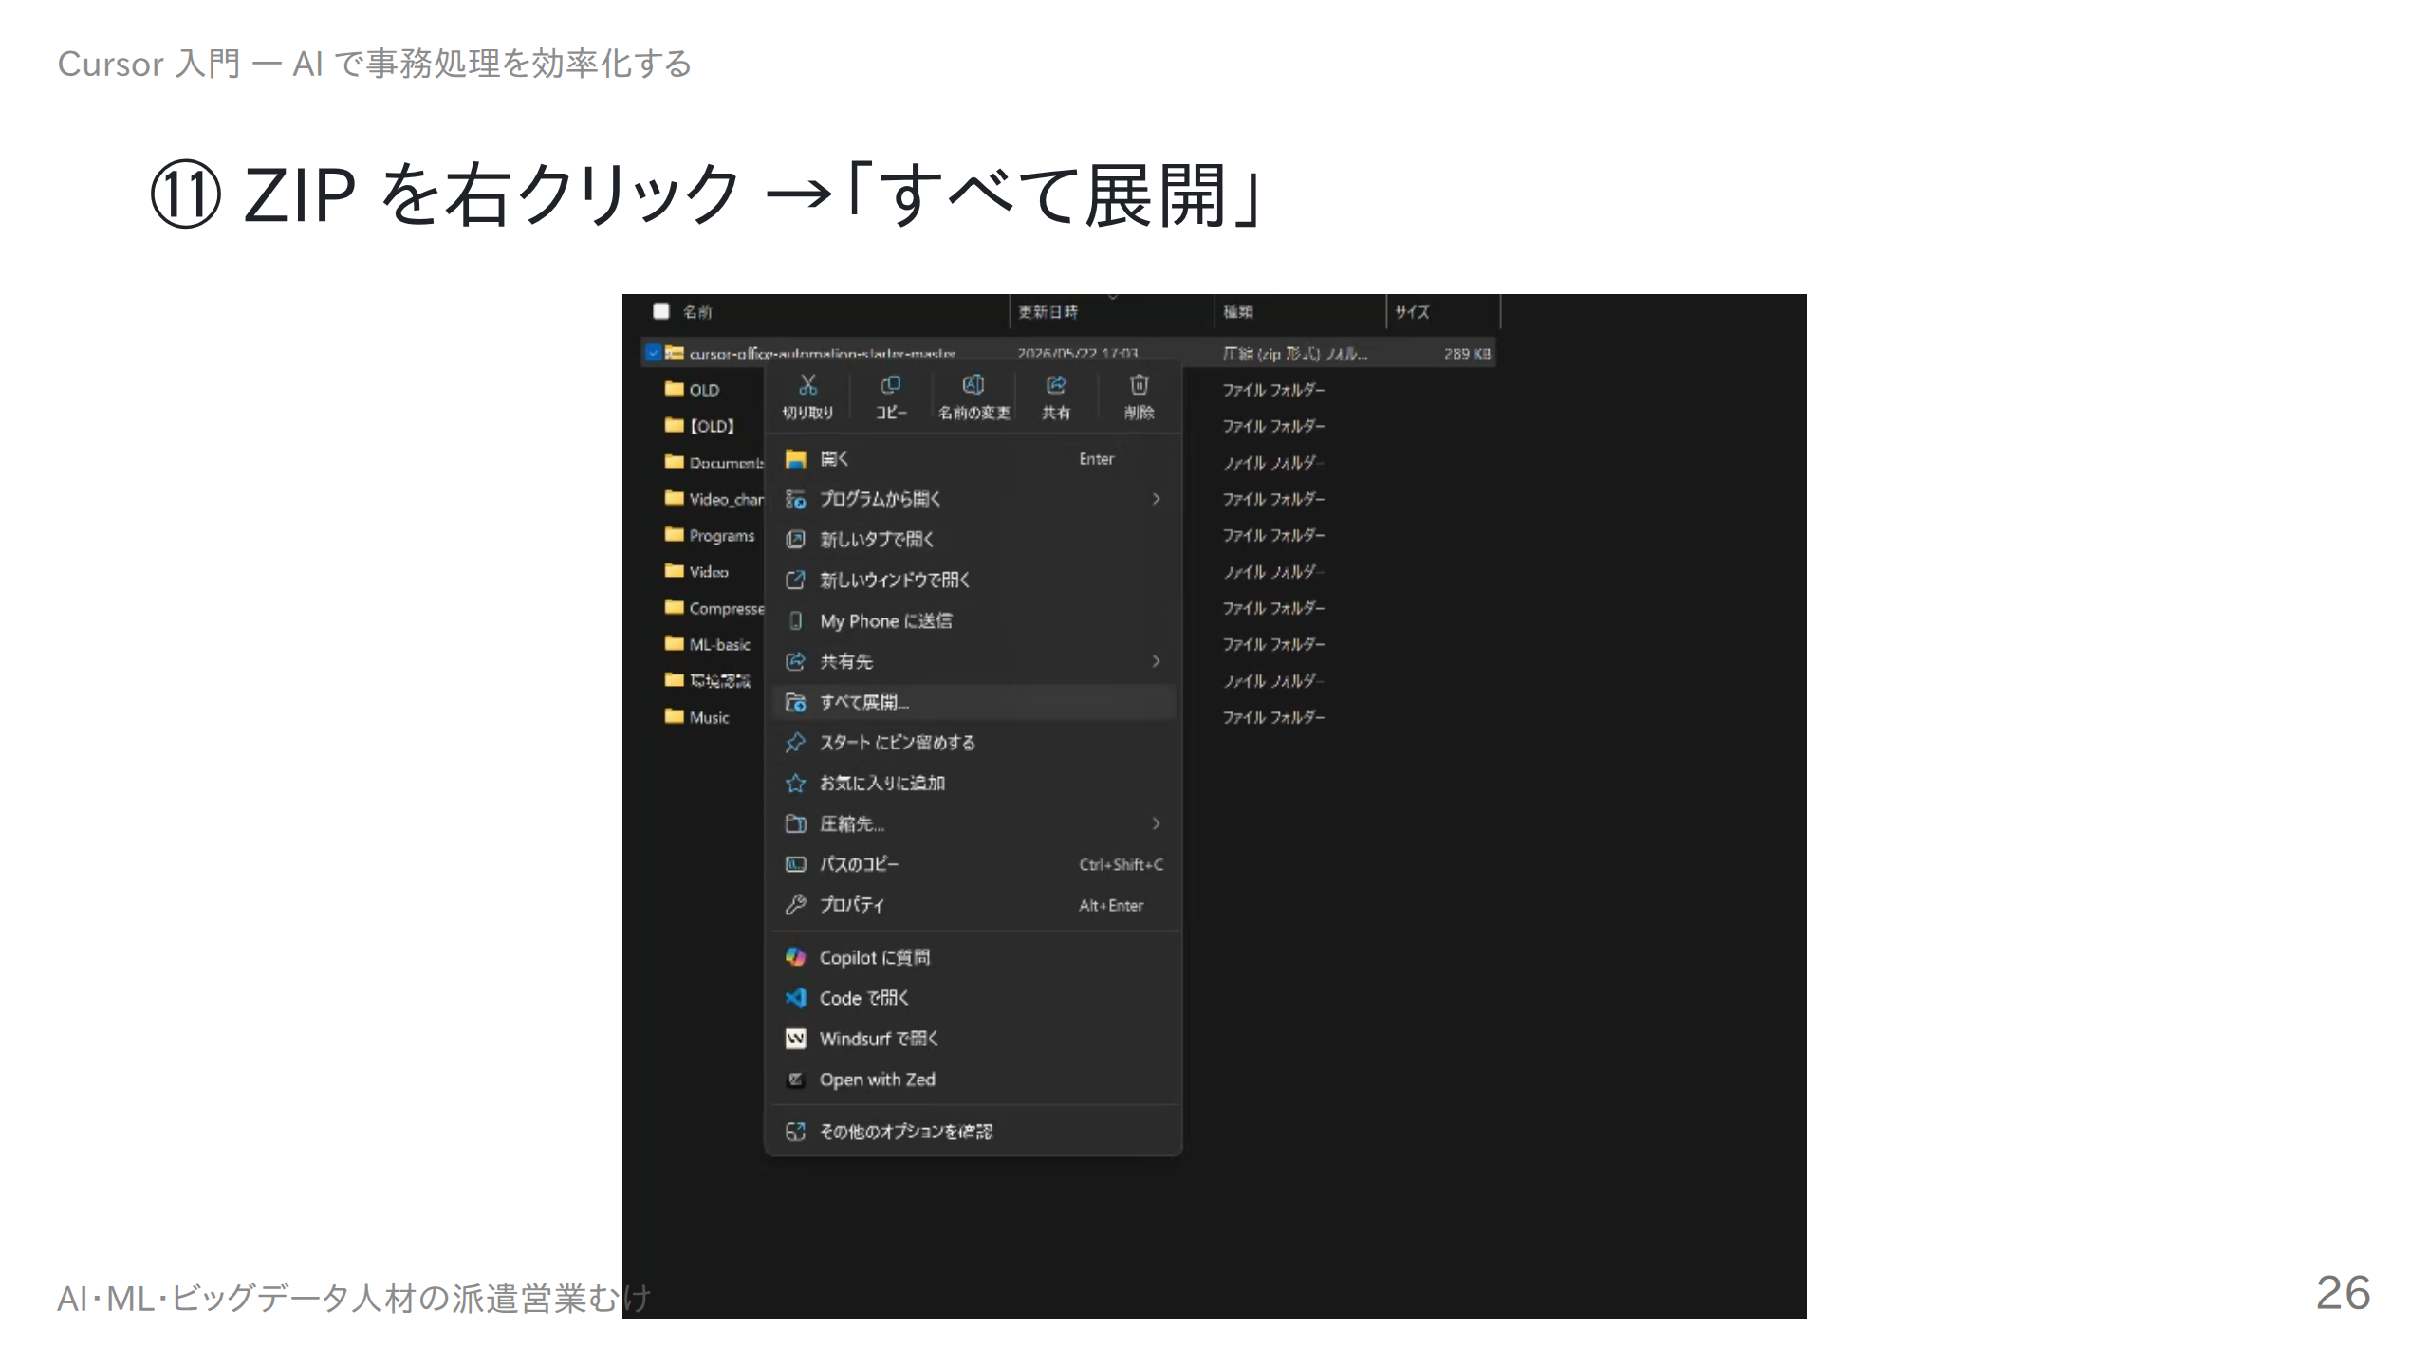
Notes:
ナレーション：「その ZIP を右クリックして、すべて展開を選びます。普段の解凍と同じです。」
所要：7秒

Slide 27
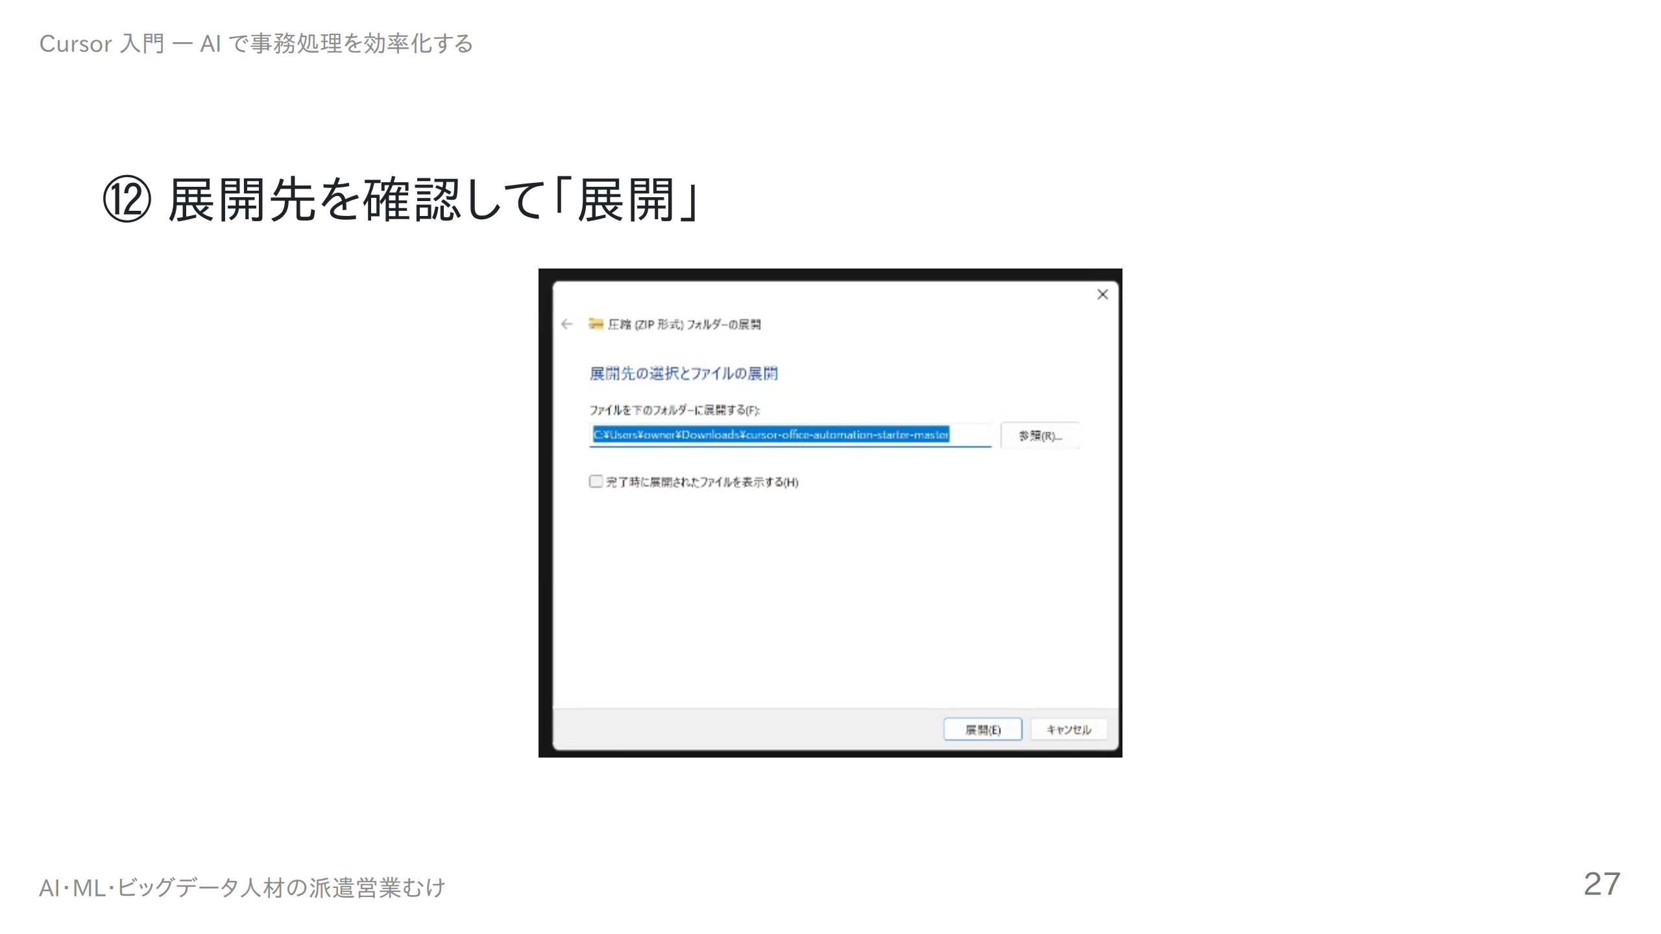
Notes:
ナレーション：「展開先を確認して、展開ボタンを押します。」
所要：5秒

Slide 28
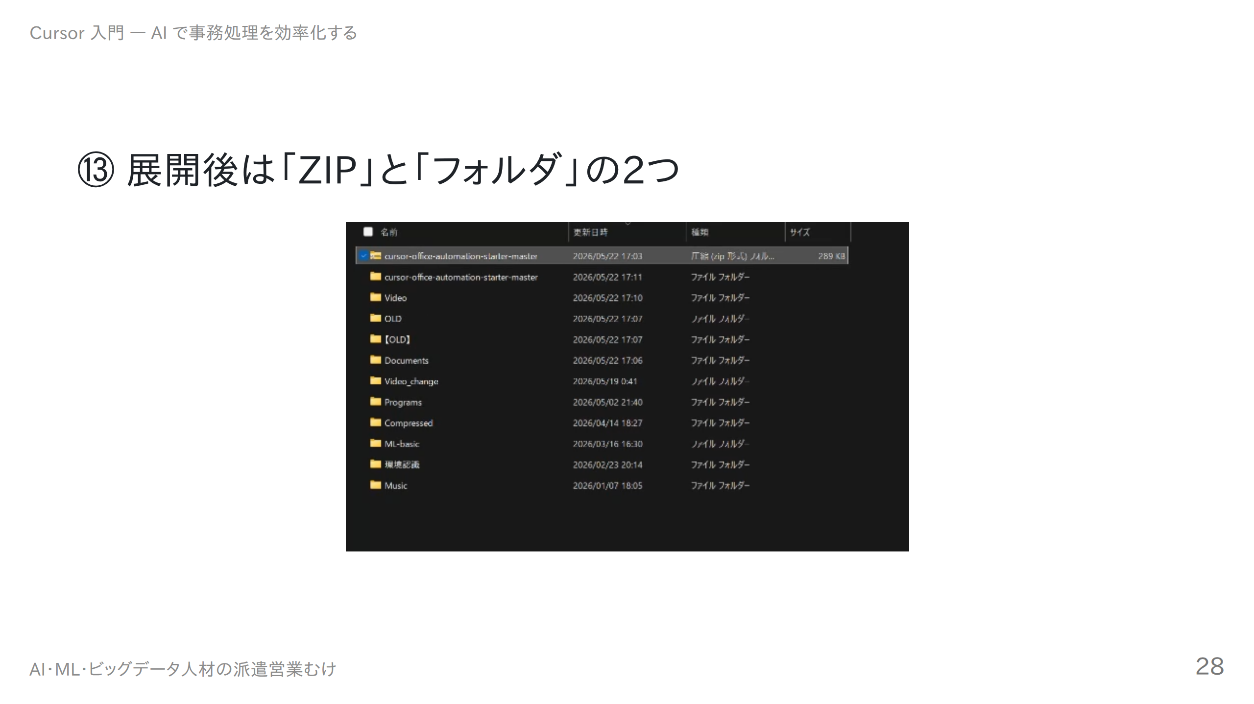
Notes:
ナレーション：「展開すると、ZIP とフォルダの2つが並びます。」
所要：5秒

Slide 29
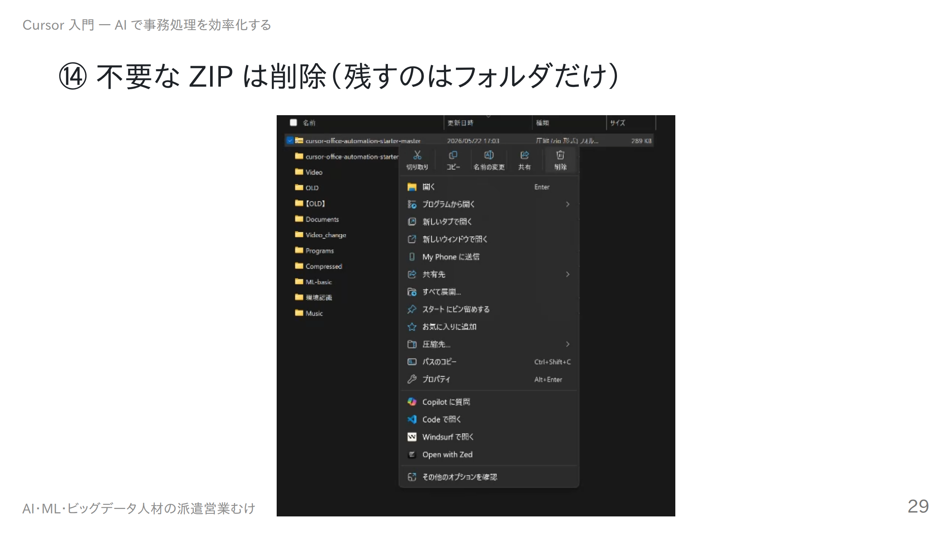
Notes:
ナレーション：「もう使わない ZIP は削除して大丈夫。残すのは展開したフォルダだけです。」
所要：6秒

Slide 30
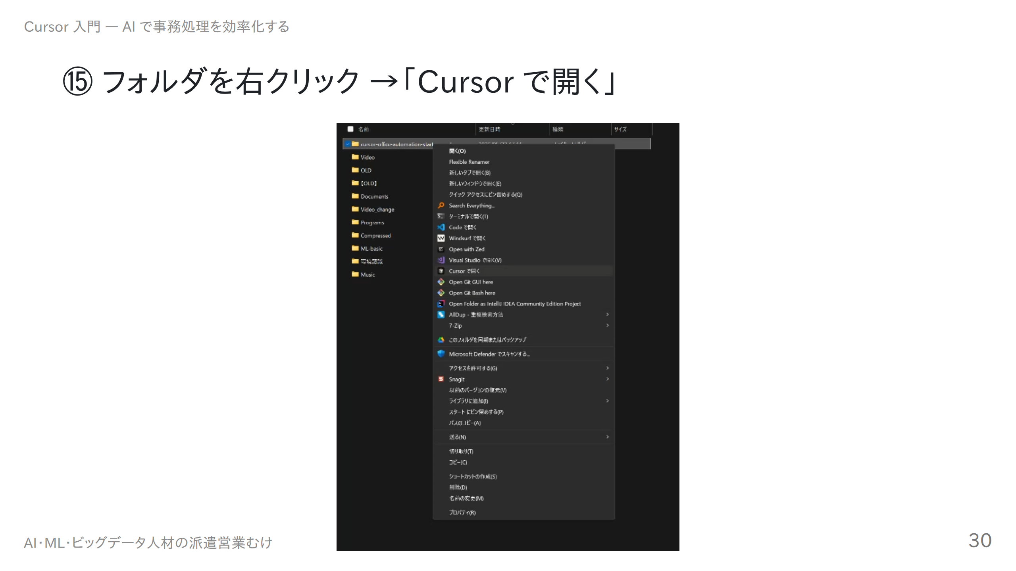
Notes:
ナレーション：「展開したフォルダを右クリックして、Cursor で開くを選びます。」
所要：6秒

Slide 31
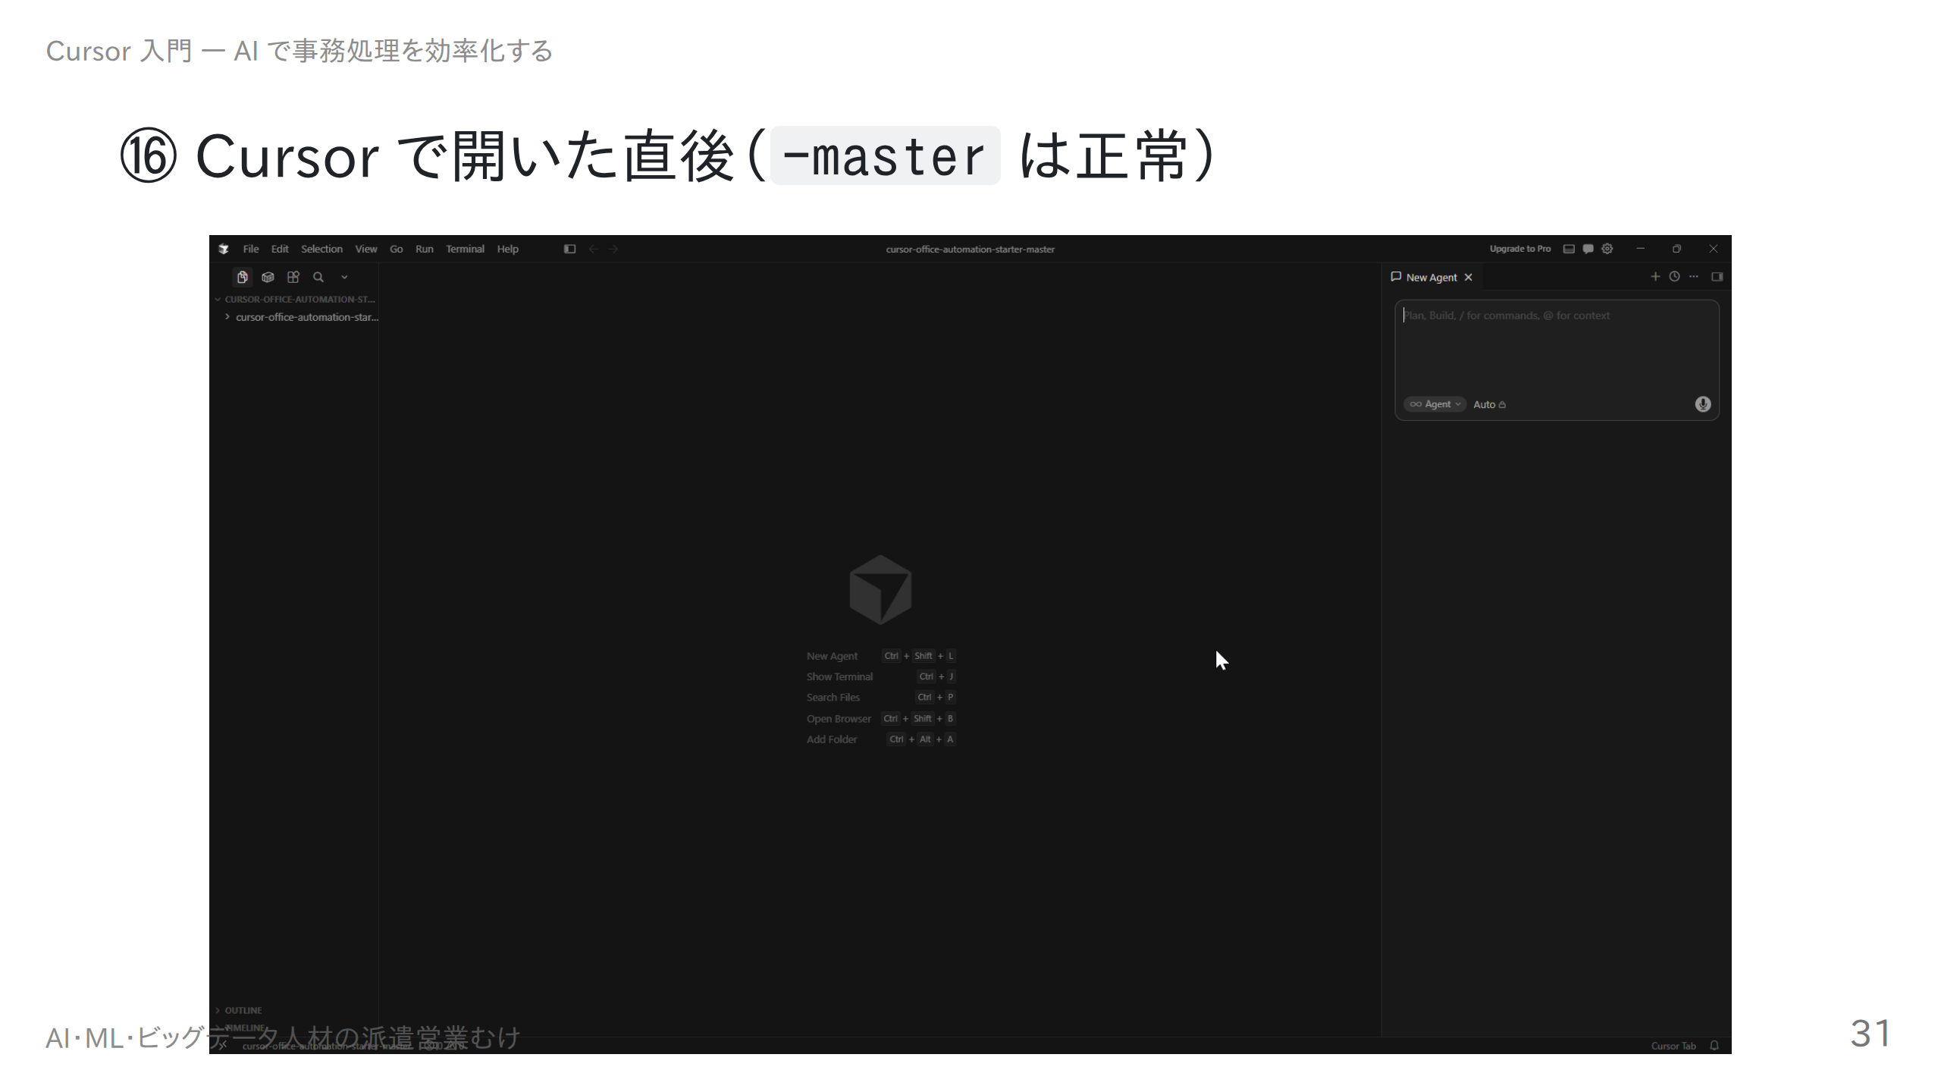
Notes:
ナレーション：「Cursor が起動し、プロジェクトが読み込まれます。フォルダ名のうしろの -master は GitHub の仕様で正常です。」
所要：8秒

Slide 32
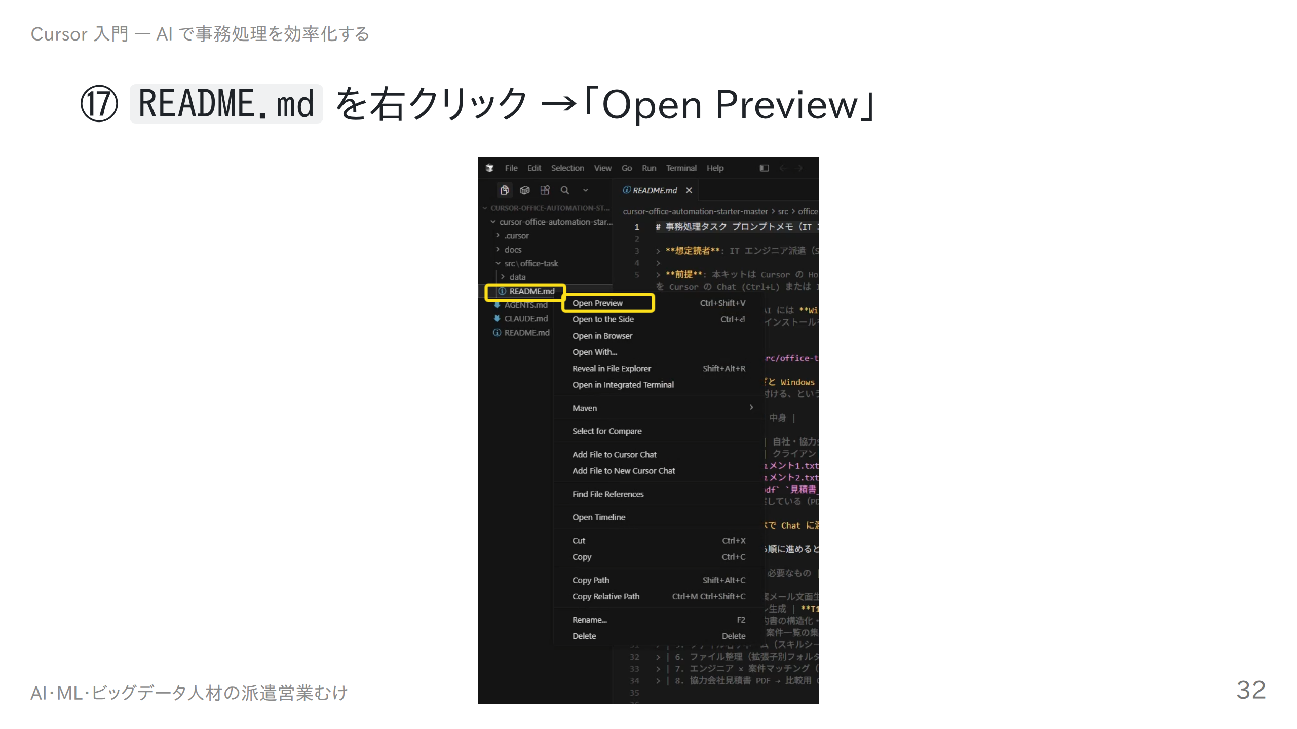
Notes:
ナレーション：「左の README を右クリックして、Open Preview。」
所要：5秒

Slide 33
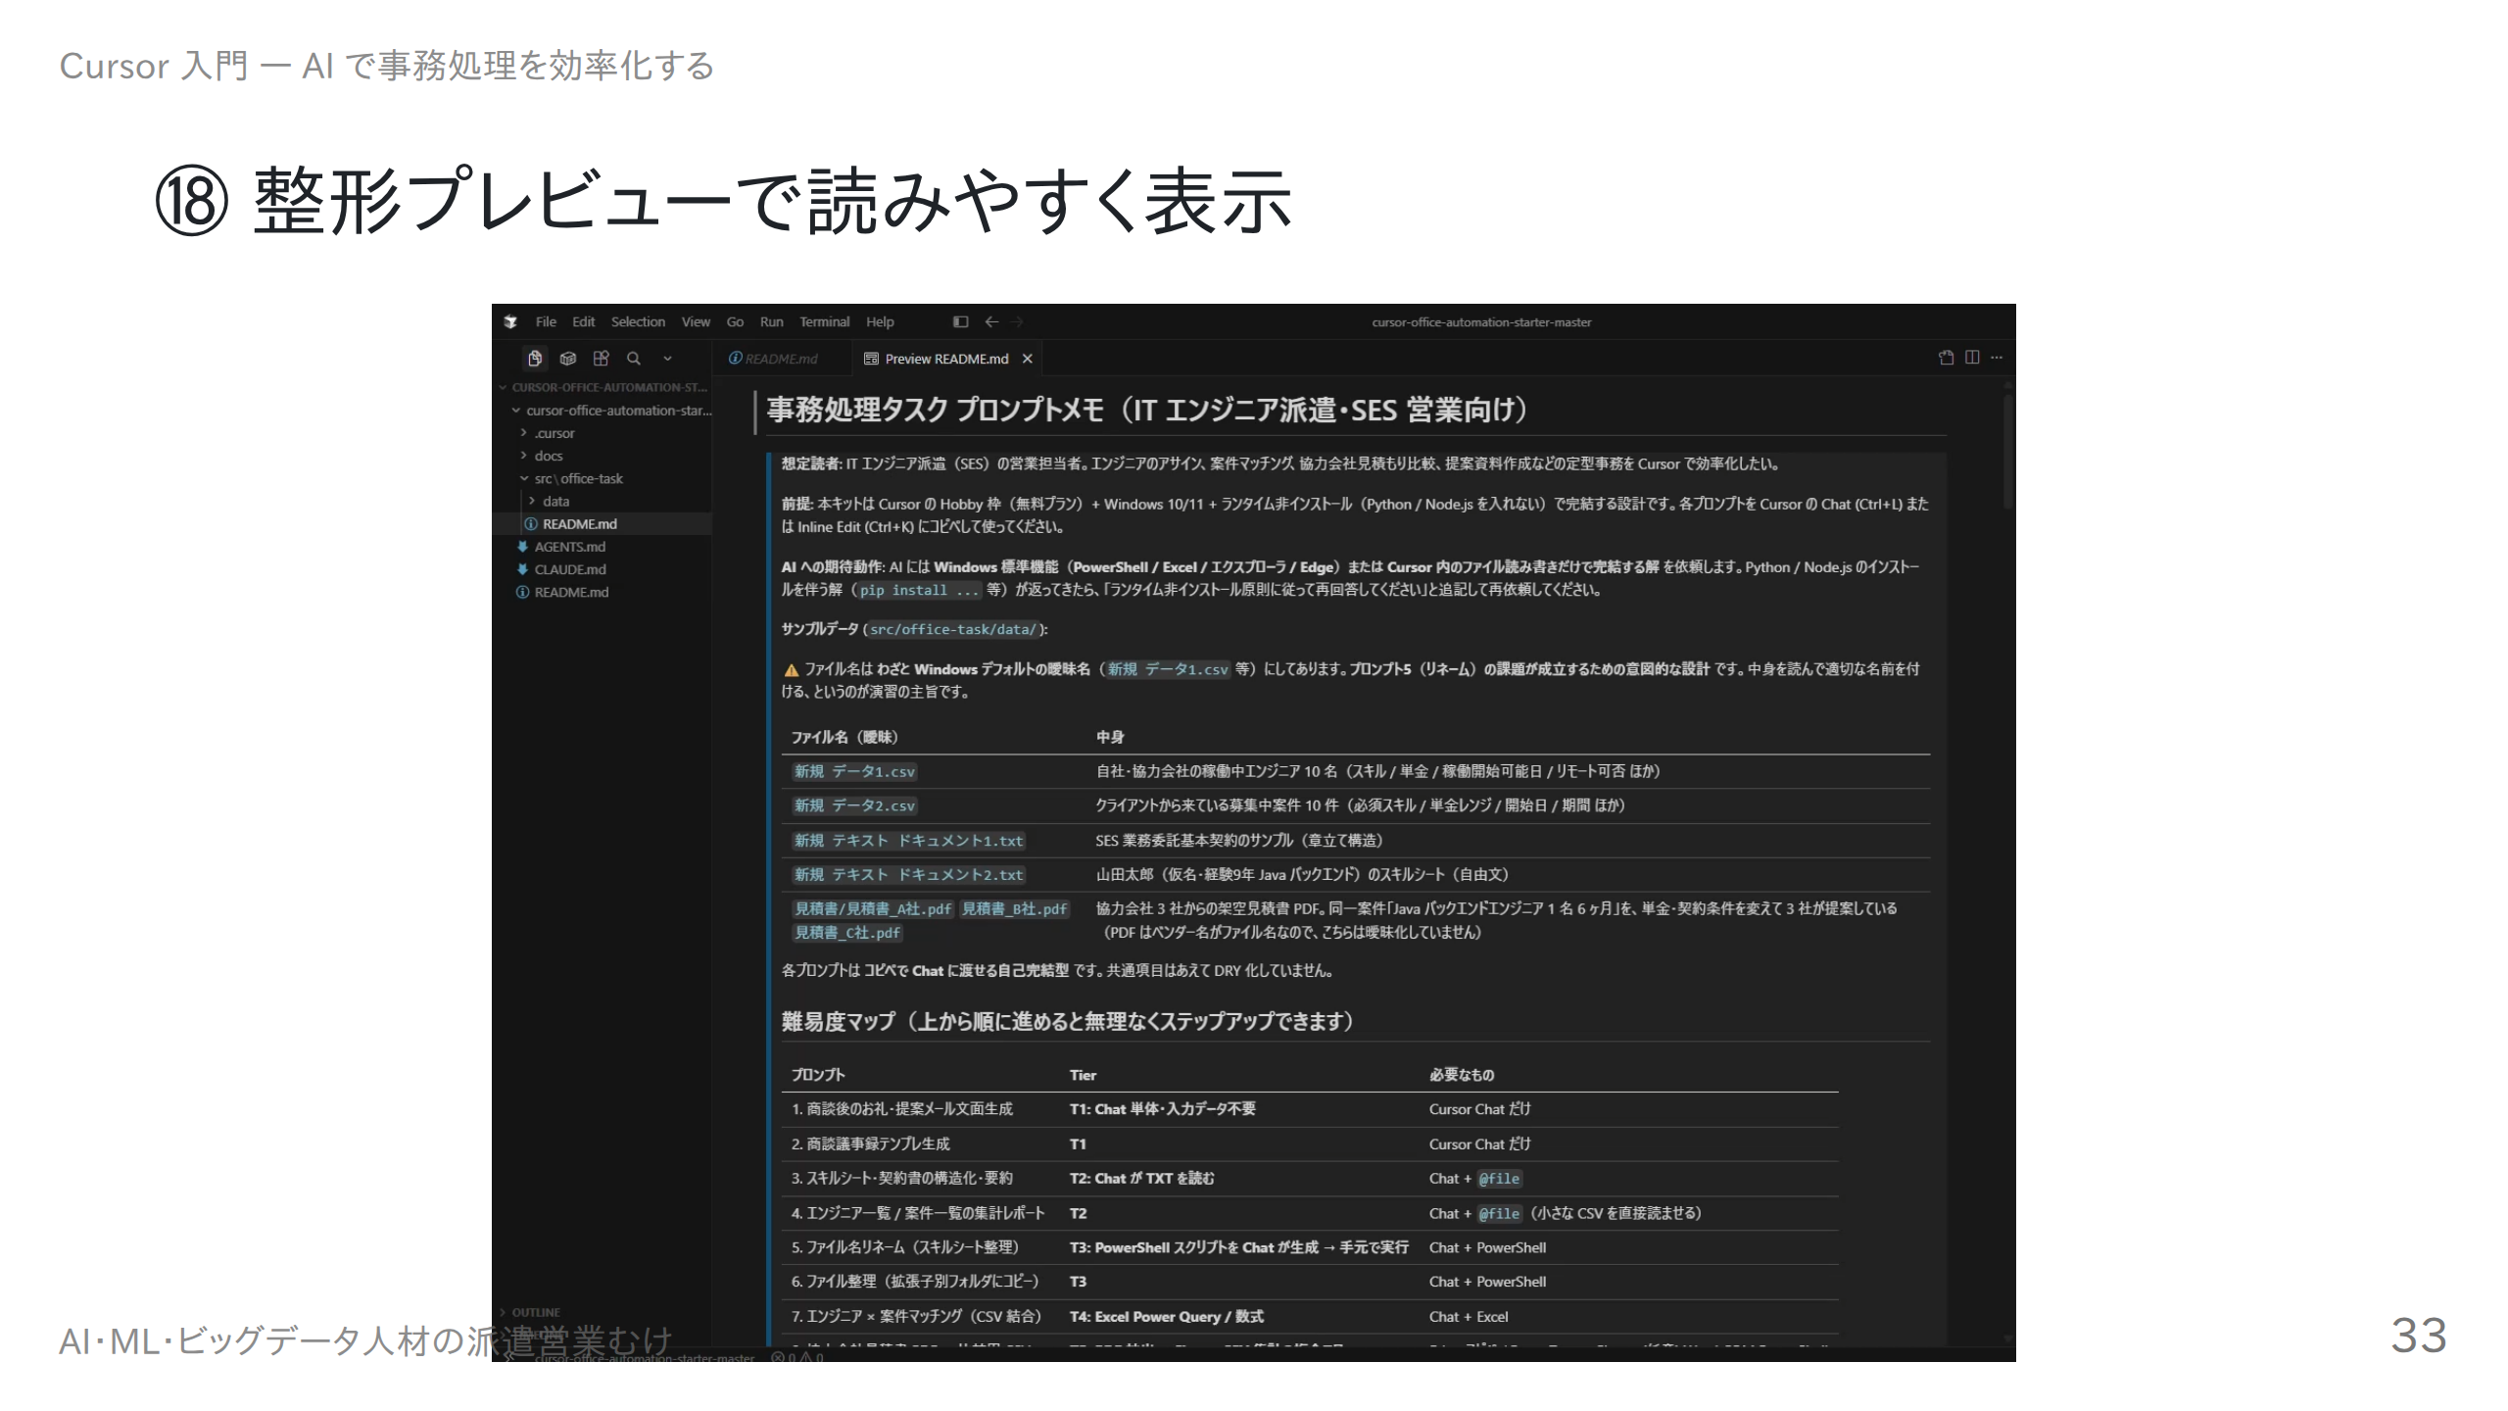
Notes:
ナレーション：「右側に、記号なしの読みやすい表示で開きます。ここに事務タスクのプロンプトがまとまっています。」
所要：7秒

Slide 34
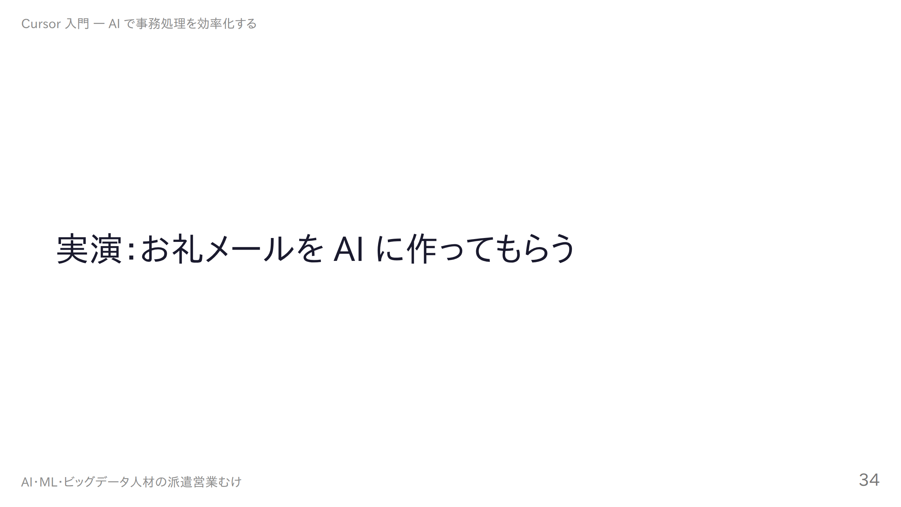
Notes:
ナレーション：「では実際に、最初のプロンプト『商談後のお礼メール』を AI に作ってもらいます。」
所要：5秒

Slide 35
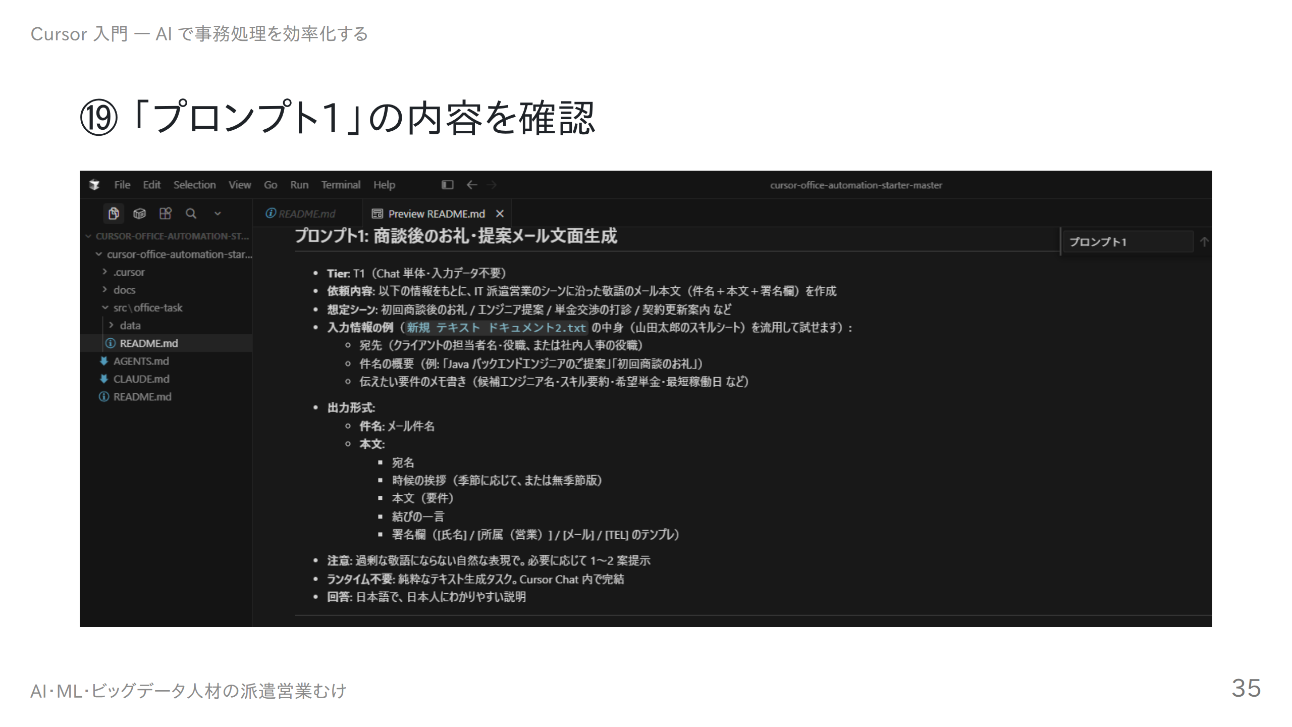
Notes:
ナレーション：「使うのはプロンプト1、お礼メールの生成。依頼内容と出力イメージを確認します。」
所要：7秒

Slide 36
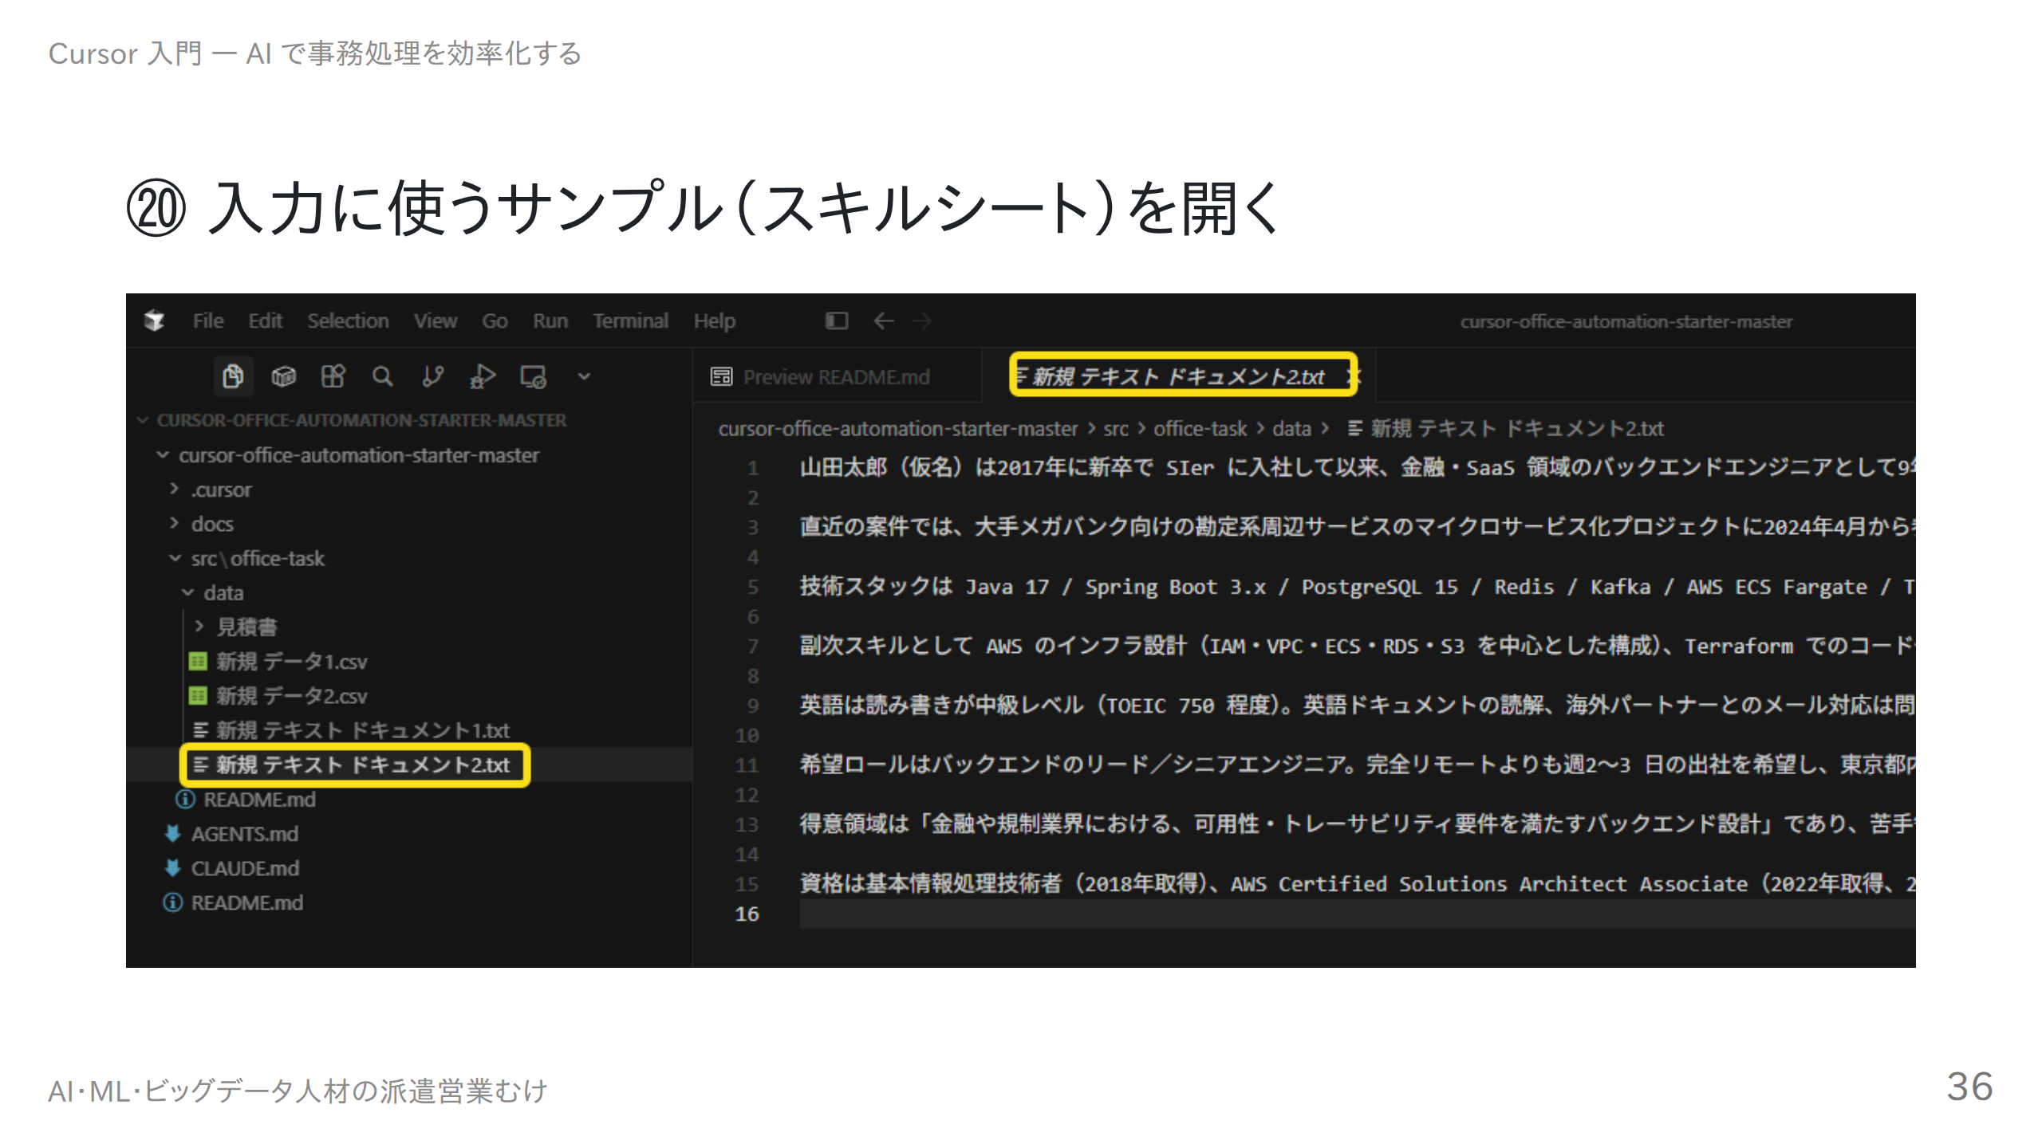
Notes:
ナレーション：「入力に使うサンプル、山田太郎さんのスキルシートを開きます。」
所要：6秒

Slide 37
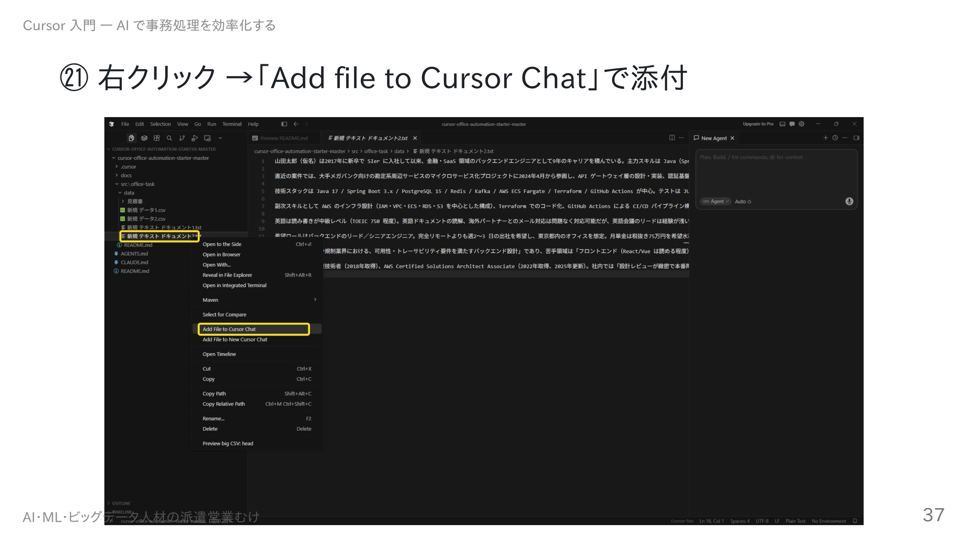
Notes:
ナレーション：「そのファイルを右クリックして、Chat に添付します。これで AI が中身を読めます。」
所要：7秒

Slide 38
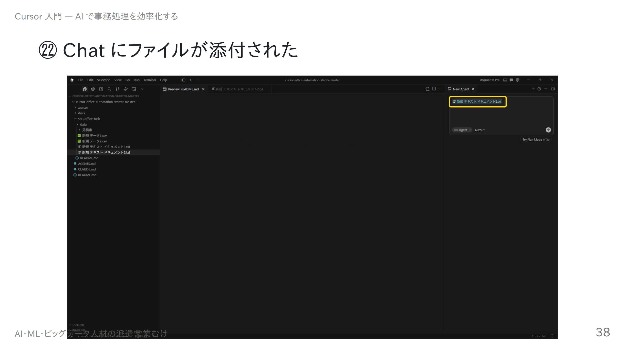
Notes:
ナレーション：「右の Chat にファイルが添付されました。」
所要：5秒

Slide 39
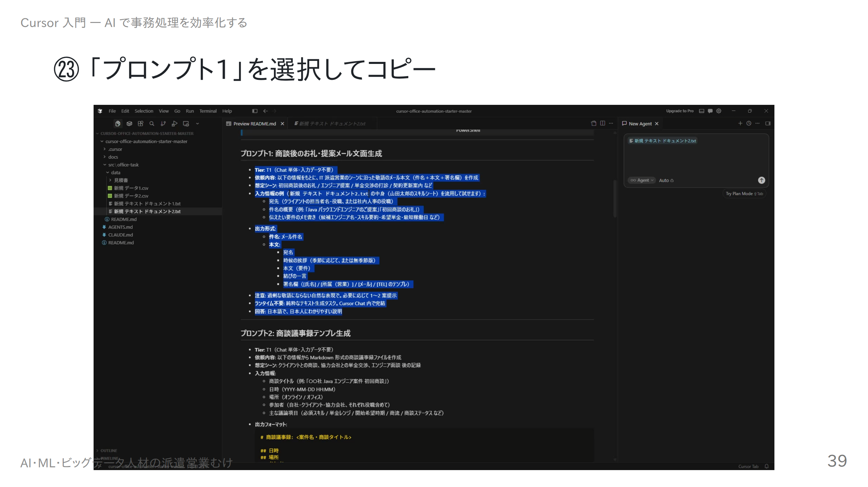
Notes:
ナレーション：「プレビューでプロンプト1のセクションを選んでコピーします。」
所要：6秒

Slide 40
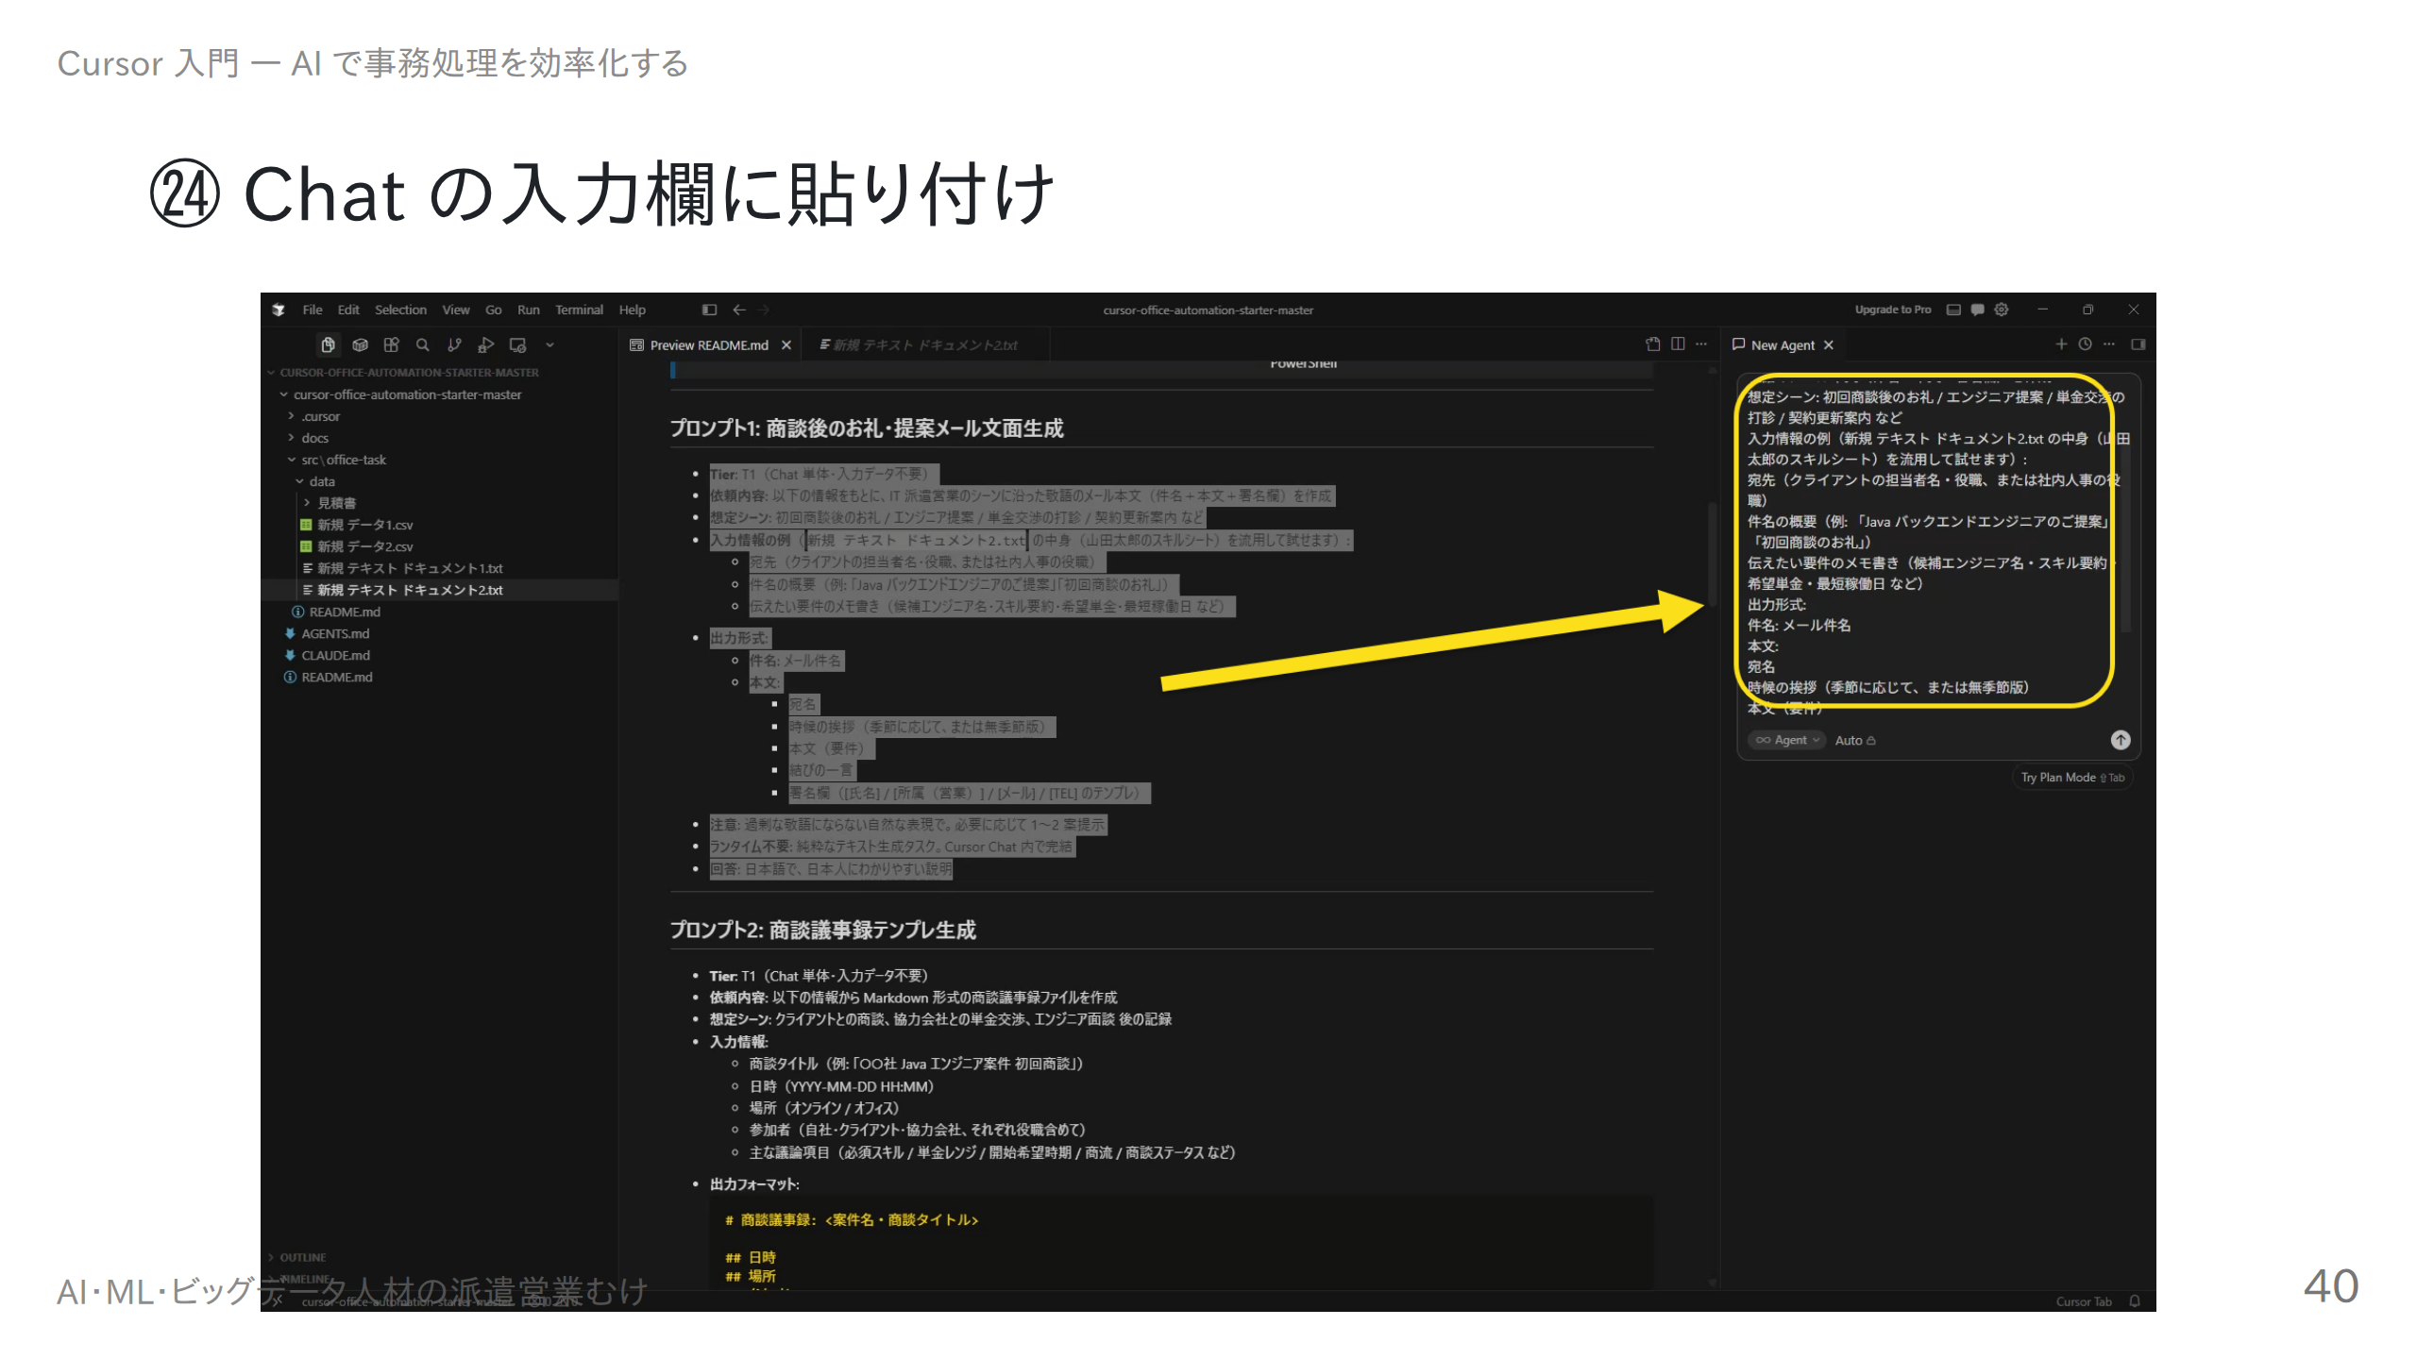
Notes:
ナレーション：「Chat の入力欄に貼り付けます。」
所要：5秒

Slide 41
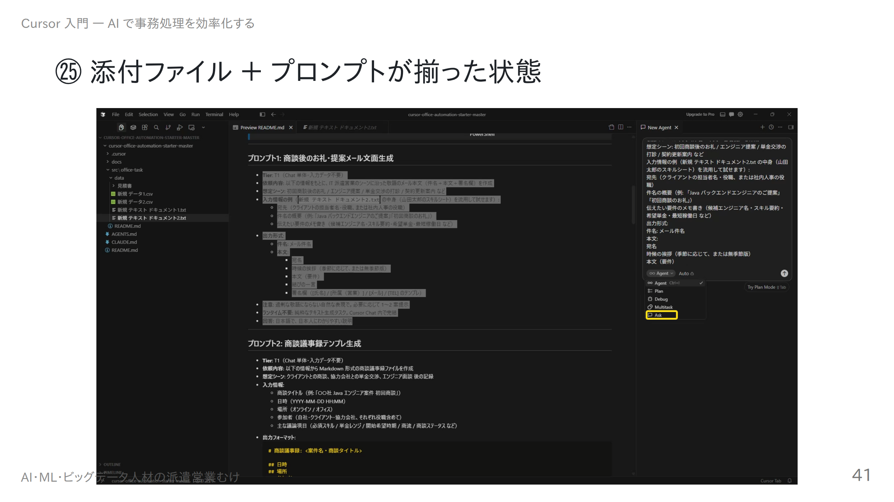
Notes:
ナレーション：「添付したスキルシートと、貼り付けたプロンプトが揃いました。」
所要：5秒

Slide 42
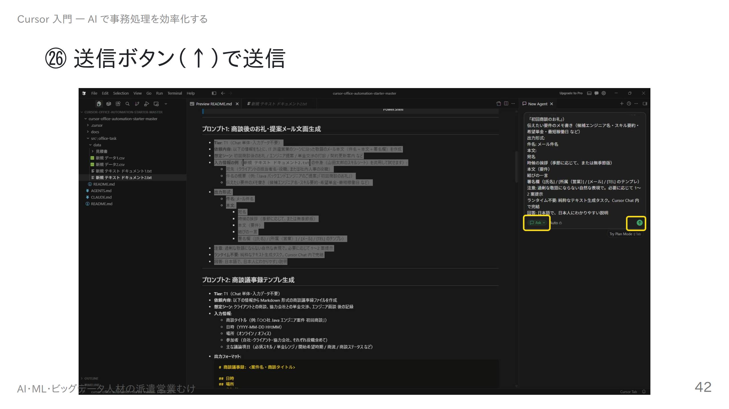
Notes:
ナレーション：「送信ボタンを押すだけ。」
所要：4秒

Slide 43
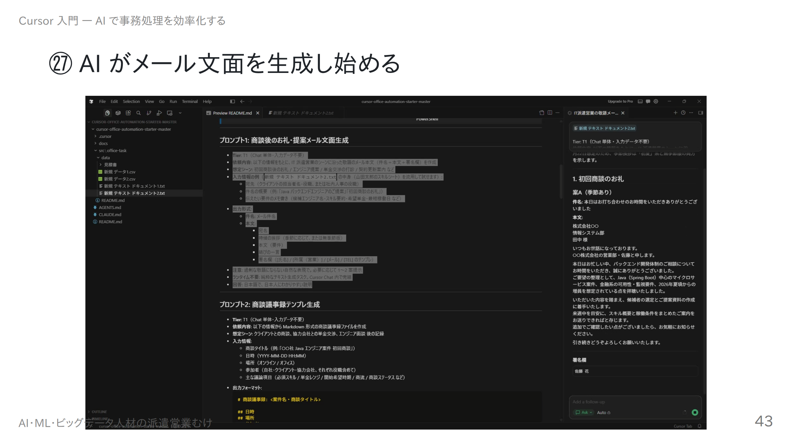
Notes:
ナレーション：「AI がメール文面を作り始めます。待つだけです。」
所要：5秒

Slide 44
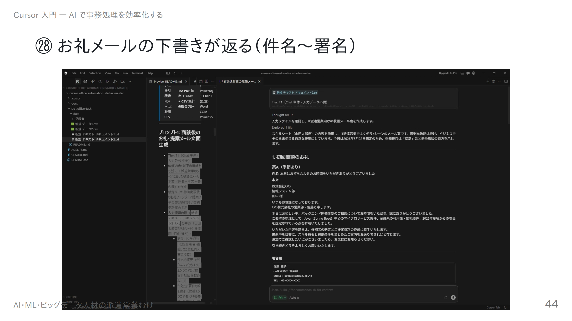
Notes:
ナレーション：「数秒で、件名から署名まで整ったお礼メールの下書きが返ってきました。これが基本の使い方です。」
所要：8秒

Slide 45
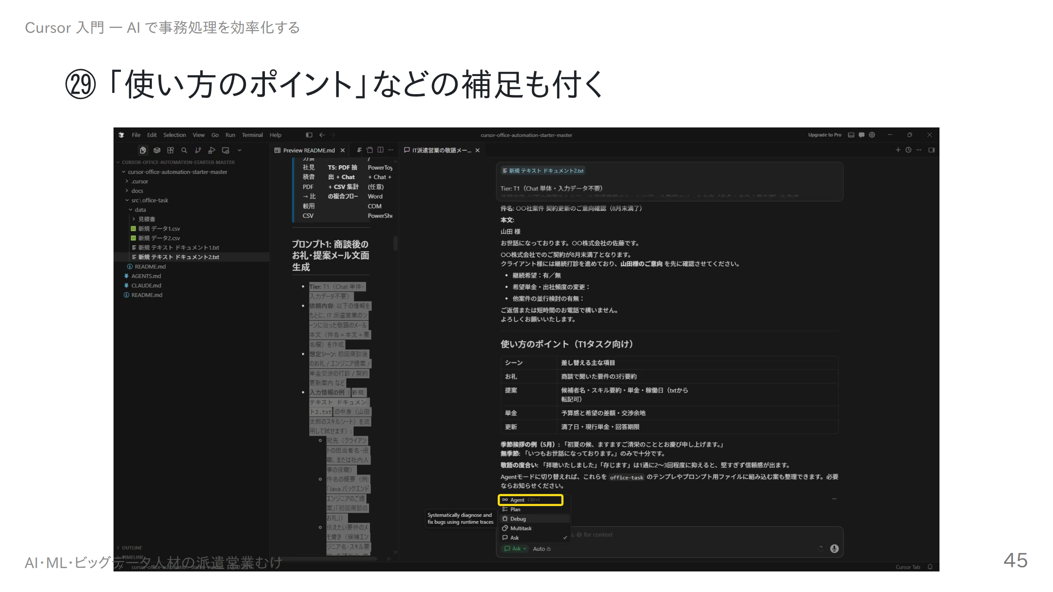
Notes:
ナレーション：「あわせて、使い方のポイントなどの補足も付けてくれます。」
所要：5秒

Slide 46
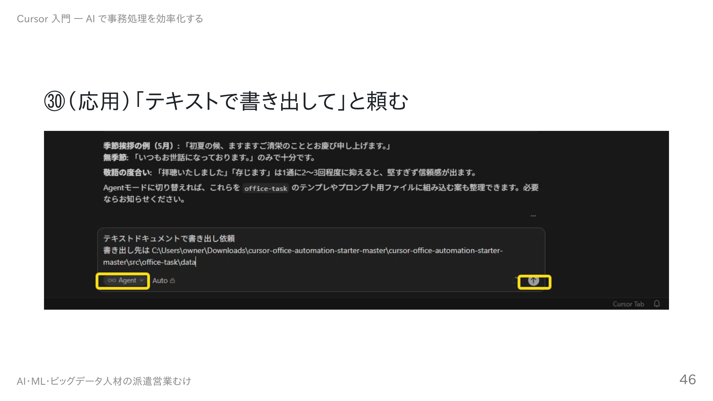
Notes:
ナレーション：「応用編。続けて『テキストで書き出して、保存先は data フォルダ』とお願いすると、」
所要：7秒

Slide 47
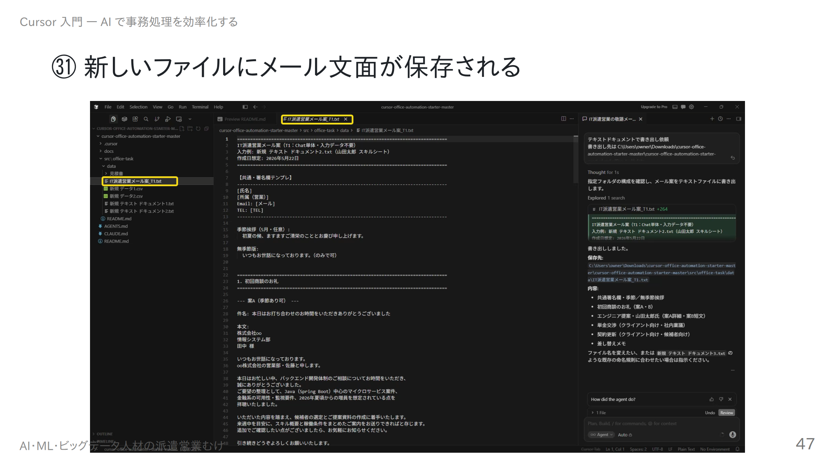
Notes:
ナレーション：「新しいテキストファイルが作られ、メール文面が保存されました。元のサンプルはそのままです。」
所要：7秒

Slide 48
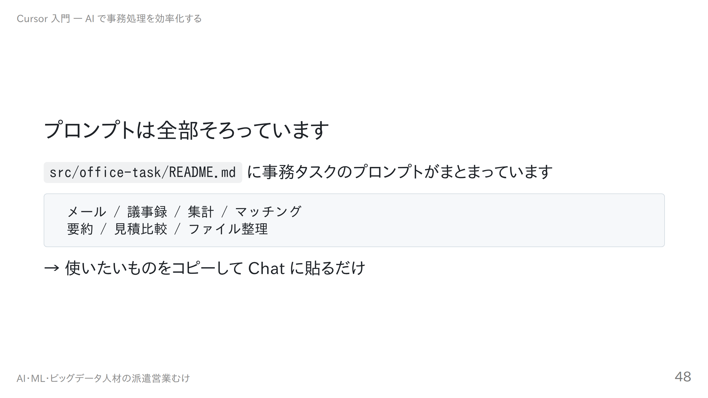
Notes:
ナレーション：
「今日見せたお礼メール以外にも、議事録、集計、マッチング、要約、見積比較、ファイル整理のプロンプトが用意済み。
皆さんはゼロから考えず、選んで貼るだけ。これが『体験する講座』という意味です。」
所要：15秒

Slide 49
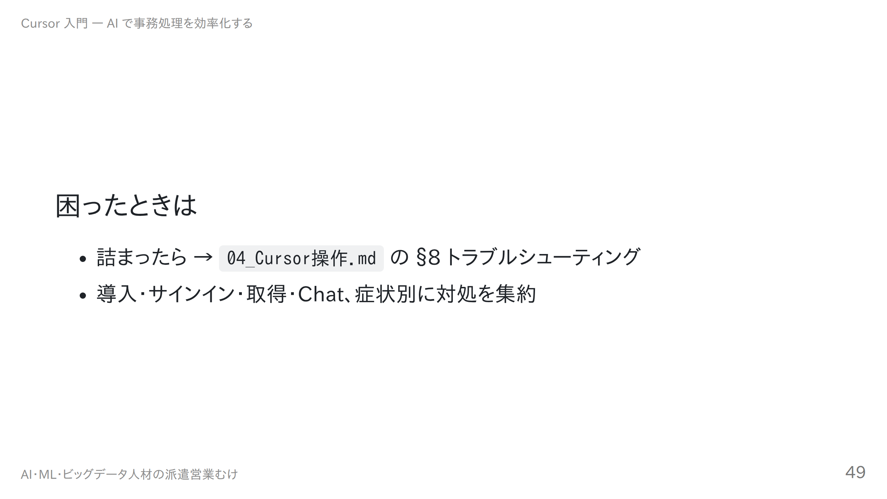
Notes:
ナレーション：「途中で止まったり思った答えが返らないときは、04 のドキュメントに症状別の対処をまとめてあります。」
所要：10秒

Slide 50
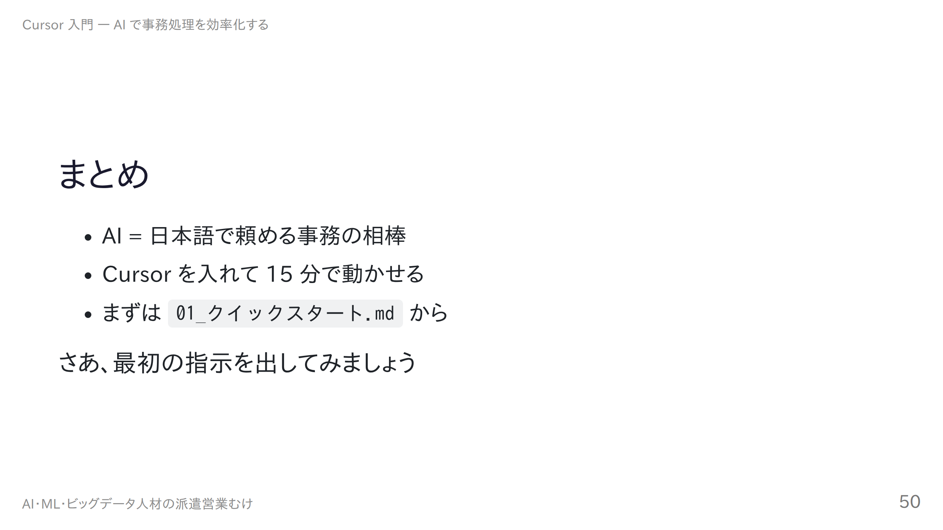
Notes:
ナレーション：
「まとめます。AI は日本語で頼める事務の相棒。Cursor を入れれば15分で動かせます。
まずはクイックスタートから、ご自身の手で試してみてください。お疲れさまでした。」
所要：15秒

